Slide 1
Қожа Ахмет Ясауи атындағы Халықаралық қазақ-түрік университеті
«ІШКІ және СЫРТҚЫ АУДИТ» нәтижелері
"İÇ ve DIŞ DENETİM" Sonuçları
I кезең: 02.10.2023 – 05.10.2023 жж.
II кезең: 09.10.2023 – 13.10.2023 жж.
ТСИ аудиті: 26.10.2023 – 27.10.2023 жж.
Түркістан 2023

Slide 2
Ішкі аудиттің мақсаты
İç denetimin amacı
Ішкі аудит мақсаты – университетте қолданыстағы сапа менеджменті жүйесінің ISО 9001 Халықаралық стандарттар талаптарына сәйкестігін анықтау.
İç denetimin amacı-üniversitenin mevcut kalite yönetim sisteminin ISO 9001 Uluslararası standartlarına uygunluğunun belirlenmesidir.

Slide 3
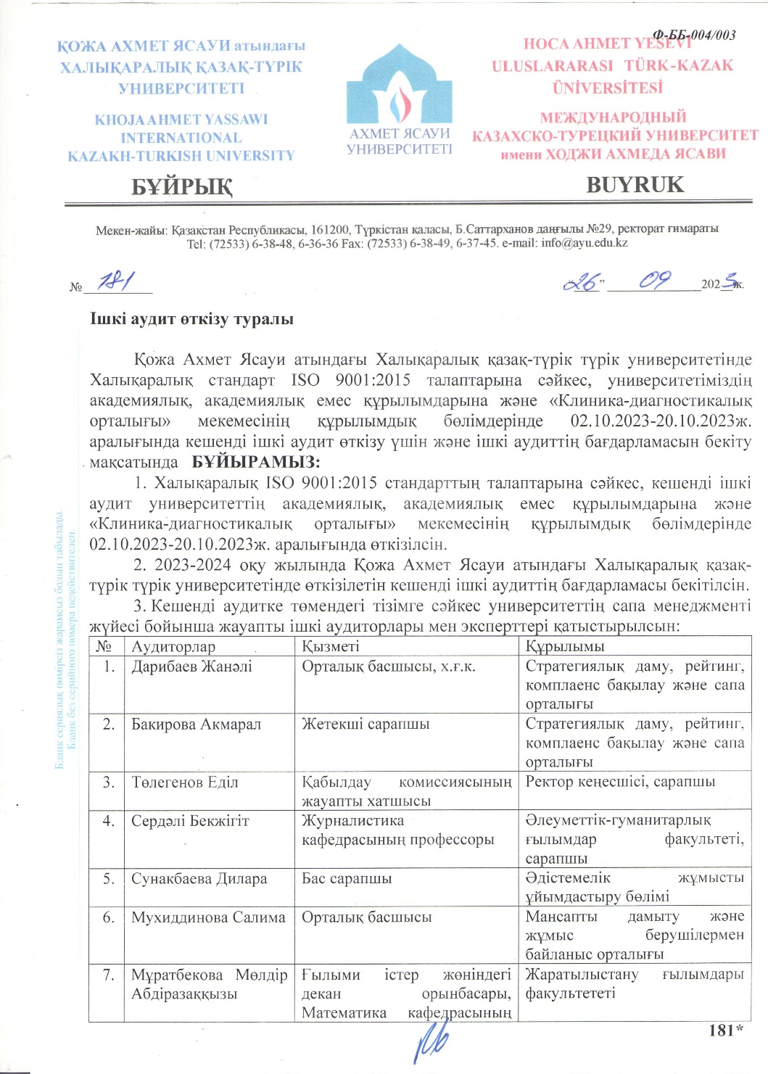
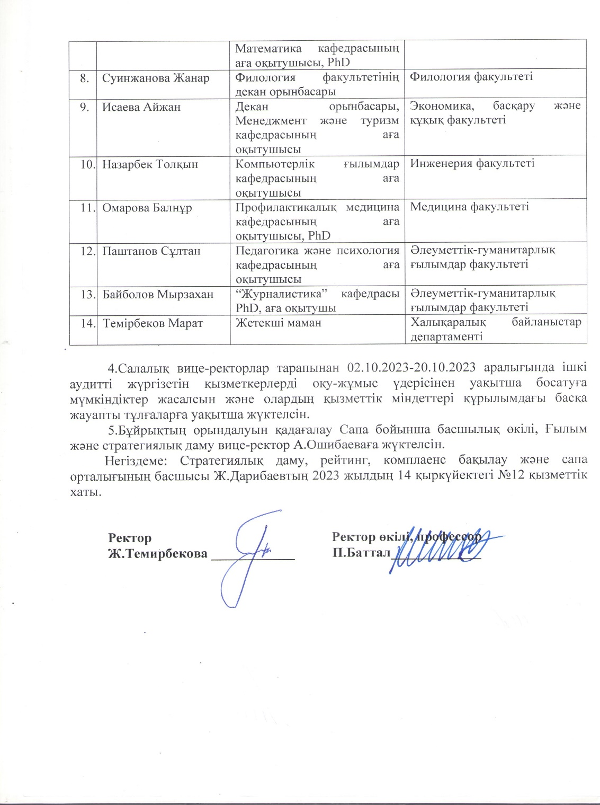
Ішкі аудит өткізу туралы бұйрық және аудиторлар тізімі
İç denetim emri ve denetçilerin listesi

Slide 4
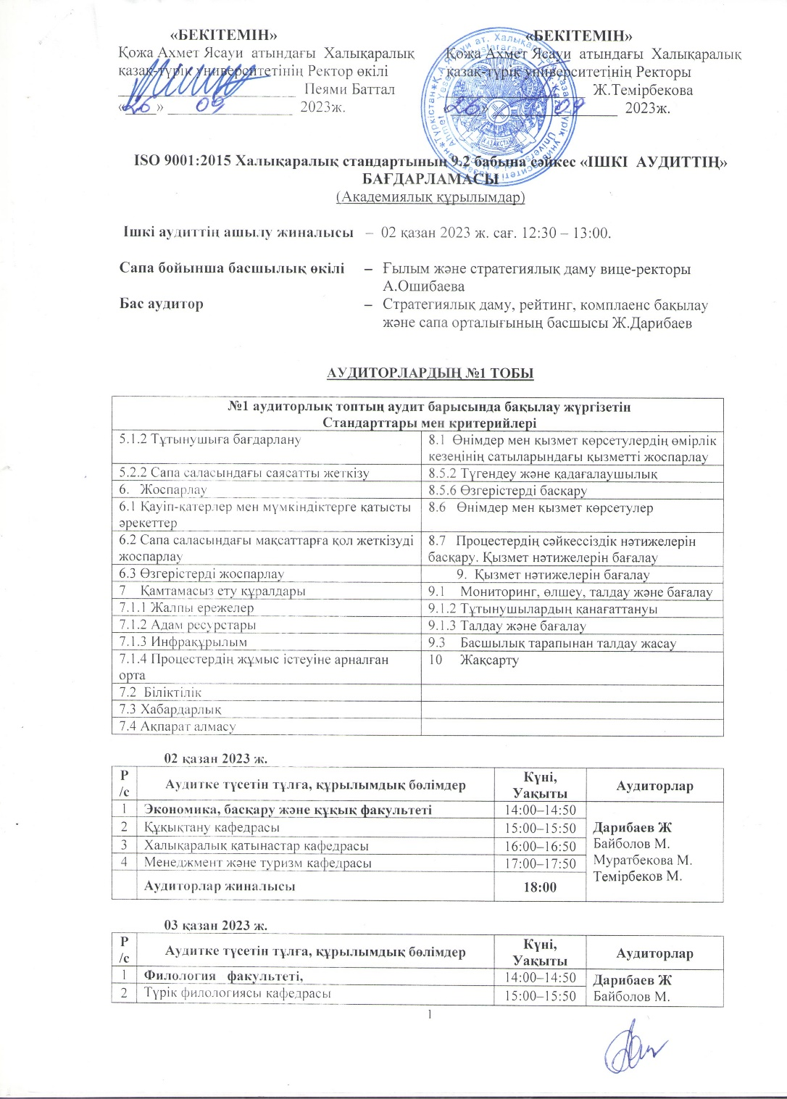
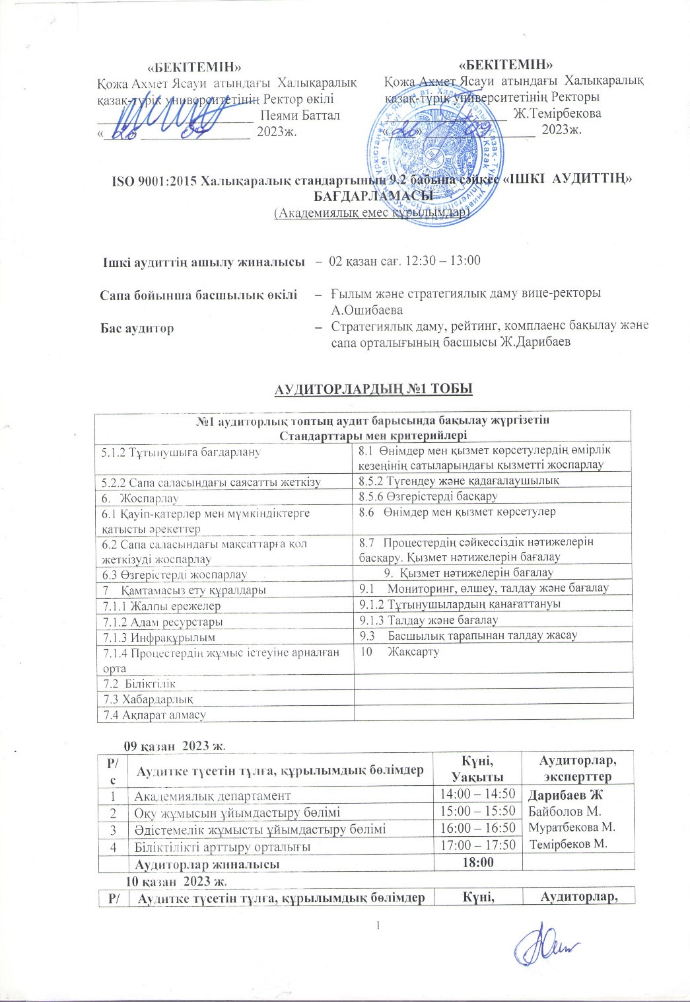
Ішкі аудит өткізу бағдарламасы және аудиторлық топтар
İç denetim programı ve denetim ekipleri

Slide 5
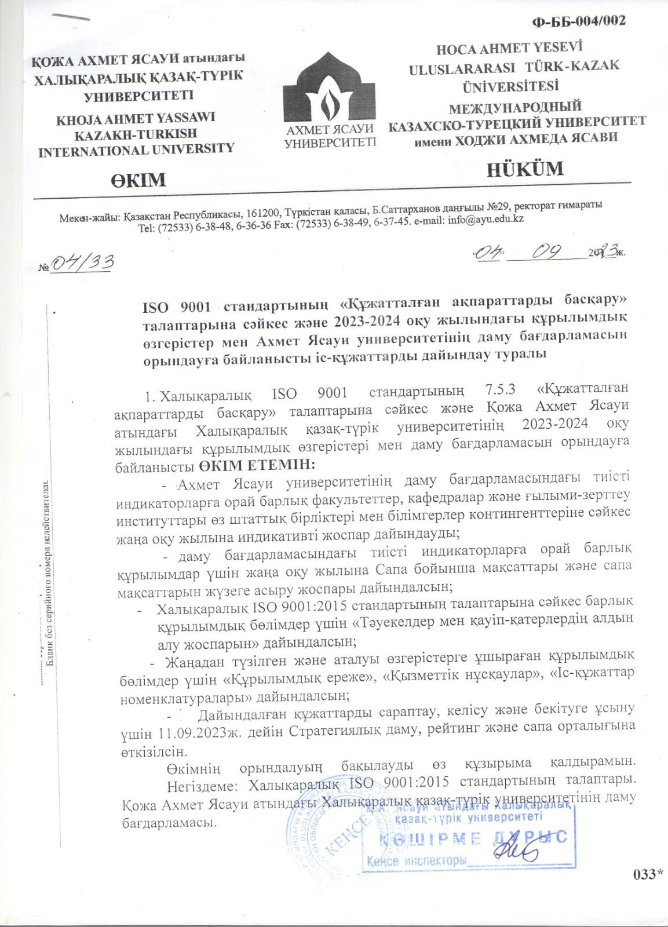
«Сапа менеджменті жүйесінің ISO 9001:2015 талаптарына сәйкестігін қадағалау және іс-құжаттарды дайындау туралы хабардарлық /
Сапа бойынша басшылық өкілінің 04.09.2023ж. №04/33 өкіміне сәйкес ISO 9001:2015 стандартының «Құжатталған ақпараттарды басқару» талаптарына және 2023-2024 оқу жылындағы құрылымдық өзгерістер мен Стратегиялық даму жоспарының көрсеткіштерін орындауға байланысты іс-құжаттарды дайындау туралы өкімі шығып, барлық құрылымдарға таратылды
ISO 9001:2015 kalite yönetim sistemi şartlarına uygunluk bilinci ve dokümanların hazırlanması
04.09.2023 tarihli № 04/33 sayılı Kalite Yönetimi temsilcisinin emriyle ISO 9001:2015 «belgelenmiş bilgi yönetimi» gereklilikleri ile ilgili faaliyetlerin hazırlanması ve 2023-2024 akademik yılı için Stratejik gelişim planı göstergelerinin yürütme ile ilgili belgelerin hazırlanmasına ilişkin kararname tüm yapılara yayınlandı

Slide 6
Ішкі аудиттің ашылу жиналысы
İç denetimin açılması
ISО 9001:2015 Халықаралық стандартының 9.2 бабына сәйкес ішкі аудит бойынша ашылу жиналысы өткізілді. Барлық құрылым басшылары - Факультет декандары, кафедра меңгерушілері, департамент директорлары, ҒЗИ директорлары, орталық басшылары мен бөлім басшылары және ішкі аудиторлар ашылу жиналысына қатысты. Ашылу жиналысында ішкі аудиттің мақсаты, аудит ерекшеліктері, аудит бағдарламасы мен мерзімдері, аудиторлар тобы мен топ жетекшілері таныстырылды. Аудит кезіндегі аудиторлардың ролі, ТӘС-ке берілетін мерзім туралы, түзетуші әрекеттер бойынша ҚБ басшыларының жауапкершілігі түсіндірілді.
Uluslararası standart ISO 9001:2015'in 9.2. maddesine uygun olarak, iç denetim giriş toplantısı yapılmıştır. Tüm yapı yöneticileri - fakülte dekanları, bölüm başkanları, bölüm müdürleri, Araştırma Enstitüsü müdürleri, merkez ve bölüm başkanları ve iç denetçiler - giriş toplantısına katıldılar. Giriş toplantısında iç denetimin amacı, denetimin özellikleri, denetim programı ve son başvuru tarihleri, denetçi grubu ve grup liderleri sunuldu. Denetçilerin denetimdeki rolü, yöneticilerinin düzeltici eylemlere ilişkin sorumluluğu, BD yöneticilerin sorumluluğu açıklandı.

Slide 7
Аудиторлық жұмыс топтары
Аудиттің жүргізілуіне Сапа бойынша басшылық өкілі басшылық жасады. Аудит жүргізуге ішкі аудиторлар – барлығы 13 адам қатысты.
Аталған аудиторлар құрамынан университеттегі барлық құрылым бойынша ішкі аудит жүргізу үшін ішкі аудиторлардан құрылған 4 топ жасақталды.
Denetim çalışma grupları
Denetim yönetimi, kalite yönetimi temsilcisi tarafından yürütüldü. Denetime sadece 13 kişi olmak üzere iç denetçiler katıldı.
Bu denetçilerden, üniversitenin tüm yapıları üzerinde iç denetim yapmak üzere iç denetçilerden oluşan 4 grup oluşturulmuştur.

Slide 8
Ішкі аудит барысы
Ішкі аудит барысында Сапа аясында анықталған мақсаттардың Стратегиялық даму жоспарына сәйкестендірілуіне, жоспарланған үдерісті қадағалау және оларға мониторинг жүргізуге, өлшеу мен талдауға, құжаттардың басқарылуына мән берілді. Сондай-ақ, әрбір құрылым бойынша басшылық тарапынан талдау жүргізілуі, құрылымдық ережелер мен қызметтік нұсқаулардың талаптарға сәйкестігі, ақпаратпен алмасу мен ішкі алмасулар, кадрлардың құзіреттілігі, құрылымдық бөлім басшыларының хабардарлығы мен дайындығы, нәтижелілікті ұдайы жақсарту бойынша атқарылған жұмыстар мен тұтынушының қанағаттандырылу көрсеткіштері және мәліметтерді талдау ақпараттары назарға алынды.
Ішкі аудиторлар құрылымдық бөлімшелерді аралап университет инфрақұрылымы жағдайына, олардың тиімді қолданылуына мән берді, персоналдармен, басшылық өкілдерімен әңгімелесу барысында бірқатар пікірлер қалыптасты.
İç denetimin ilerlemesi
İç denetim sırasında kalite çerçevesinde tanımlanan hedeflerin uygunluğu, stratejik kalkınma planı, planlanan süreçlerin denetimi ve izlenmesi, ölçüm ve analiz ve belge yönetimine özel önem verilmiştir. Ayrıca her yapı için yönetim tarafından yapılan analizler, yapısal hükümlerin ve hizmet talimatlarının gerekliliklere uygunluğu, bilgi alışverişi ve iç bilgi alışverişi, personelin yeterliliği, yapısal birimlerin yöneticilerinin farkındalığı ve hazırlığı, performansın sürekli iyileştirilmesi için yapılan çalışmalar ve tüketici memnuniyeti göstergeleri, veri analizi bilgileri dikkate alınmıştır.
İç denetçiler yapısal birimleri incelediler, üniversitenin altyapısının durumuna, etkin uygulamalarına özel dikkat gösterdiler, personelle yapılan görüşmelerde yönetim temsilcileri tarafından bir takım görüşler oluşturuldu.

Slide 9
Ішкі аудит нәтижелері
İç denetim sonuçları
02.10.2023-05.10.2023жж. және 09.10.2023-13.10.2023жж. аралығында жүргізілген ішкі аудит нәтижесінде анықталған сәйкессіздіктер/ 02.10.2023-05.10.2023 ve 09.10.2023-13.10.2023 iç denetimden kaynaklanan uygunsuzluklar
Жалпы саны / Toplam – 154
Олардың ішінде/ Onlardan bazıları:
елеулі/önemli – 91 (59,1%)
елеусіз/önemsiz – 63 (40,9%)
Аудиттелген құрылымдар саны/ Denetlenen yapı sayısı – 160
Шымкент кампусы – 20
Кентау кампусы – 11
Түркістан кампусы/ Türkistan Eğitim Kampüsü – 119
Ясауи колледжі / Yesevi Koleji – 10

Slide 10
Кампустар бойынша сәйкессіздіктер саны
Kampüslere göre uygunuzluklar sayısı
 | Сәйкессіздіктер саны | Елеулі | Елеусіз
Түркістан қ. | 135 | 81 | 54
Шымкент кампусы | 11 | 5 | 6
Кентау кампусы | 2 | 0 | 2
Ясауи колледж і | 6 | 5 | 1
Жалпы: | 154 | 91 | 63

Slide 11
Аудиторлық жұмыс топтарының нәтижелері / Denetim çalışma gruplarının sonuçları
Р/с | Аудитке түсетін тұлға, құрылымдар №1 топ | Жалпы | Елеулі | Елеусіз
1 | Экономика басқару және құқық факульт | 1 | - | 1
2 | Құқықтану кафедрасы | - | - | -
3 | Халықаралық қатынастар кафедрасы | - | - | -
4 | Менеджмент және туризм кафедрасы | - | - | -
5 | Филология факультеті | - | - | -
6 | Түрік филология кафедрасы | - | - | -
7 | Ағылшын филологиясы және аударма ісі кафедрасы | - | - | -
8 | Орыс тілі және әдебиеті кафедрасы | - | - | -
9 | Дайындық орталығы | - | - | -
10 | Ағылшын тілі бөлімі | - | - | -
11 | Түрік тілі бөлімі | - | - | -
12 | Қазақ, орыс тілідері бөлімі | - | - | -
13 | Инженерия факультеті | - | - | -
14 | Компьютерлік инженерия кафедрасы | - | - | -
15 | Электр инженериясы кафедрасы | - | - | -
16 | Физика кафедрасы | - | - | -
17 | Математика кафедрасы | - | - | -
Академиялық құрылымдар бойынша жалпы |  | 1 | - | 1
18 | Симуляциялық орталық | - | - | -
19 | Академиялық департамент | - | - | -
20 | Оқу жұмысын ұйымдастыру бөлімі | - | - | -
21 | Әдістемелік жұмысты ұйымдастыру бөлімі | - | - | -
22 | Біліктілікті арттыру орталығы | 1 | 1 | -
23 | Тіркеуші офисі | - | - | -
24 | Студенттерге қызмет көрсету орталығы | - | - | -
25 | Кәсіби бағдар және маркетинг бөлімі | 1 | 1 | -
26 | Жоғары білімнен кейінгі оқу бөлімі | 1 | 1 | -
27 | Қаржы департаменті | - | - | -
28 | Жоспарлау бөлімі | - | - | -
29 | Бухгалтерия бөлімі | - | - | -
30 | «Yassawi» академиялық үстемдік орталығы | - | - | -
31 | Даму және үйлестіру департаменті | - | - | -
32 | Халықаралық байланыстар департаменті | - | - | -
33 | Виза бөлімі | - | - | -
34 | Халықаралық офисі | - | - | -
35 | Ғылым департаменті | 3 | 3 | -
36 | Ғылыми зерттеулер бөлімі | - | - | -
37 | Ғылыми басылымдар бөлімі | - | - | -
38 | Коммерцияландыру офисі | - | - | -
Академиялық емес құрылымдар жалпы |  | 6 | 6 | -
Р/с | Аудитке түскен тұлға, құрылымдар №2 топ | Жалпы | Елеулі | Елеусіз
1 | Спорт және өнер факультеті | 4 | 2 | 2
2 | Бейнелеу өнері кафедрасы | 2 | 2 | -
3 | Орындаушылық өнер кафедрасы | 2 | 2 | -
4 | Теология факультеті | 4 | 3 | 1
5 | Теология кафедрасы | 5 | 1 | 4
6 | Дінтану кафедрасы | 4 | 2 | 2
7 | ЖОО кейінгі медициналық білім беру факультеті | 1 | 1 | -
8 | Педиатрия кафедрасы | - | - | -
9 | Акушерлік-гинеология кафедрасы | - | - | -
10 | Жалпы дәрігерлік практика №2 кафедрасы | - | - | -
11 | Арнайы хирургиялық пәндер кафедрасы | - | - | -
12 | Жалпы дәрігерлік практика №1 кафедрасы | 1 |  | 1
13 | Жұқпалы аурулар және фтизиатрия кафедрасы | 2 | - | 2
14 | Хирургия, анестезиология және реанимация кафедрасы | - | - | -
15 | Ішкі аурулар кафедрасы | - | - | -
16 | Неврология, психиатрия және наркология кафедрасы | 1 | 1 | -
17 | Профилактикалық медицина және стоматологиялық пәндер кафедрасы | 1 | 1 | -
Академиялық құрылымдар бойынша жалпы |  | 27 | 15 | 12
18 | Заң бөлімі | 1 | - | 1
19 | Адам ресурстарын басқару бөлімі | - | - | -
20 | Кеңсе бөлімі | - | - | -
21 | Архив бөлімі | 3 | 2 | 1
22 | Жастар саясаты департаменті | - | - | -
23 | Жастар орталығы | 3 | 1 | 2
24 | Әлеуметтік -мәдени іс-шараларды үйлестіру және психологиялық қызмет көрсету бөлімі | 5 | 3 | 2
25 | Спорттық сауықтыру орталығы | 2 | - | 2
26 | «АИ» дәрігерлік амбулаториясы | - | - | -
27 | Техникалық және автоматикалық қызмет көрсету бөлімі | - | - | -
28 | Көгалдандыру бөлімі | - | - | -
29 | Ботаникалық бақ | 3 | 3 | -
30 | Шаруашылық департаменті | 2 | 1 | 1
31 | Электр энергиясымен қамтамсыз ету басқармасы | 1 | - | 1
32 | Комуналдық қызмет көрсету бөлімі | 2 | - | 2
33 | Құрылыс және жөндеу бөлімі | 2 | 1 | 1
34 | Ақпараттық технология департаменті | 1 | - | 1
35 | Сатып алу бөлімі | 2 | 2 | -
36 | Ішкі қауіпсіздік департаменті | 2 | 1 | 1
37 | Лингвистикалық орталық | 3 | 1 | 2
38 | Кентау институты кампусының директоры, шаруашылық бөлімі | 1 | - | 1
39 | Жатақхана (тәрбие бөлімі) | - | - | -
40 | Ақпараттық технология (Ақпараттық ресурстар) бөлімі, кітапхана | - | - | -
41 | Бухгалтерия | 1 | - | 1
Академиялық емес құрылымдар жалпы |  | 34 | 15 | 19

Slide 12
Аудиторлық жұмыс топтарының нәтижелері/ Denetim çalışma gruplarının sonuçları
Р/с | Аудитке түскен тұлға, құрылымдар №3 топ | Жалпы | Елеулі | Елеусіз
1 | Әлеуметтік-гуманитарлық ғылымдар факультеті | 3 | 2 | 1
2 | Тарих кафедрасы | 4 | 3 | 1
3 | Мектепке дейінгі және бастауышта білім беру кафедрасы | 4 | 1 | 3
4 | Журналистика кафедрасы | 2 | 1 | 1
5 | Қоғамдық ғылымдар кафедрасы | 3 | 2 | 1
6 | Педагогика және психология кафедрасы | 1 | 1 | -
7 | Медицина факультеті | 3 | - | 3
8 | Акушерлік іс және гинекология кафедрасы | - | - | -
9 | Қазақ филологиясы кафедрасы | 3 | 1 | 2
10 | Жалпы академиялық ағылшын тілі кафедрасы | 1 | - | 1
11 | Педагогикалық шетел тілдері кафедрасы | 1 | 1 | -
12 | Дене мәдениеті кафедрасы | 2 | 2 | -
13 | Педиатрия кафедрасы | - | - | -
14 | Адам морфологиясы мен физиологиясы кафедрасы | - | - | -
15 | Зертханалық пәндер кафедрасы | 1 | 1 | -
16 | Экономика, қаржы және есеп кафедрасы | - | - | -
Академиялық құрылымдар бойынша жалпы |  | 28 | 15 | 13
17 | Бас оқу ғимараты | 2 | - | 2
18 | №2 оқу ғимараты | 1 | 1 | -
19 | №3 оқу ғимараты
20 | Студенттік асхана | 1 | 1 | -
21 | «Ясауитану» ҒЗИ | 2 | 2 | -
22 | «Түркология» ҒЗИ | 2 | 1 | 1
23 | Диссертациялық кеңестер Зерттеулер бойынша этикалық комиссия
24 | «Жаратылыстану» ҒЗИ, «Медицина» ҒЗИ
25 | Қазыбек би көшесіндегі оқу ғимараты №4
26 | Қазыбек би көшесіндегі оқу ғимараты №6
27 | Автокөлік бөлімі, Виварий
28 | №6 жатақхана
29 | «Экология» ҒЗИ | 4 | 4 | -
30 | Тәуке хан көшесіндегі оқу ғимараты № 7
31 | Тәуке хан көшесіндегі оқу ғимараты №8
32 | №3 жатақхана | 1 | 1 | -
33 | Шымкент кампусы (Әкімшілік бөлімі) | 2 | 1 | 1
34 | Студенттерге қызмет көрсету орталығы | 1 | - | 1
35 | Оқу үрдісін ұйымдастыру бөлімі | 2 | 1 | 1
36 | Тіркеуші-офис, Білім алушының қозғалысын және құжат айналымын есепке алу | - | - | -
37 | Бухгалтерия
38 | Персоналды басқару, құжат айналымы СМЖ секторы
39 | Жастар маманы, медицина бекеті
40 | Кітапхана, Компьютерлік технология және тест орталығы
41 | Шаруашылық бөлім
42 | Оқу ғимараты, Жатақхана
Академиялық емес құрылымдар жалпы |  | 18 | 12 | 6
Р/с | Аудитке түсетін тұлға, құрылымдар №4 топ | Жалпы | Елеулі | Елеусіз
1 | Стоматология факультеті | 1 | 1 | -
2 | Терапиялық және ортопедиялық стоматология кафедрасы | 1 | 1 | -
3 | Адам патологиясы кафедрасы | 2 | - | 2
4 | Хирургиялық және балалар жасындағы стоматология кафедрасы | 3 | 1 | 2
5 | Жедел медициналық жәрдем кафедрасы | - | - | -
6 | Профилактикалық медицина кафедрасы | - | - | -
7 | Жалпы хирургия кафедрасы | 4 | 2 | 2
8 | Арнайы клиникалық пәндер кафедрасы | - | - | -
9 | Жаратылыстану факультеті | 5 | 5 | -
10 | Биология кафедрасы | 2 | 1 | 1
11 | Экология және химия кафедрасы | - | - | -
12 | Хирургиялық аурулар кафедрасы | - | - | -
13 | Пропедевтика және ішкі аурулар кафедрасы | - | - | -
14 | Дене тәрбиесі кафедрасы | 2 | 1 | 1
Академиялық құрылымдар бойынша жалпы |  | 20 | 12 | 8
16 | Жатақханалар орталығы | - | - | -
17 | Медиа және PR орталығы | 4 | 2 | 2
18 | Түлектер қауымдастығы | 1 | 1 | -
19 | Мәдениет орталығы Түркі халықтарының мәдениеті бөлімі | - | - | -
20 | Мансапты дамыту және жұмыс берушілермен байланыс орталығы | - | - | -
21 | Тұрақты даму ғылыми-зерттеу орталығы | - | - | -
22 | Кітапхана
23 | «Археология» ҒЗИ | 3 | 2 | 1
24 | «Яссы» қонақ үйі | 1 | 1 | -
25 | №1 жатақхана (қыздар) | - | - | -
26 | №2 жатақхана (ерлер) | - | - | -
27 | №5 жатақхана | 2 | 2 | -
28 | Аударма орталығы | 1 | 1 | -
29 | Ғылыми кадрларды даярлау және аттестаттау бөлімі | 1 | 1 | -
30 | Орталық қойма | - | - | -
31 | «Тұран» баспасы | 1 | 1 | -
32 | «Түркістан Ахмет Ясауи» кәсіби колледжі Директор, педагогикалық кеңес | - | - | -
33 | Кадр бөлімі, Мұрағатшы | 2 | 1 | 1
34 | Оқу жұмысы жөніндегі директор орынбасары. Оқу бөлімі. Әдіскер. | 1 | 1 | -
35 | Оқу-өндірістік жұмысы жөніндегі директор орынбасары (Кәсіптік тәжірибе) | - | - | -
36 | Шаруашылық бөлім. Есеп-қисап бөлімі. | - | - | -
37 | Тәрбие жұмысы жөніндегі директор орынбасары. Тәрбие бөлімі. Кітапхана. | 2 | 2 | -
38 | Оқу бөлімшелері. | 1 | 1 | -
Академиялық емес құрылымдар жалпы |  | 20 | 16 | 4

Slide 13
Анықталған елеулі сәйкессіздіктердің негізгі бағыттары
Кейбір кафедралардың индикативті жоспары мен ОПҚ индикативті жоспарлары бекітілмеген.
Бірқатар құрылымдық бөлімдердің жылдық жоспарлары бекітілмеген.
Құрылымдардың веб-сайттағы мәліметтері толық жаңартылмаған.
Кейбір кафедралардың өзара сабаққа қатысу журналы толық толтырылмаған.
Бірқатар пәннің оқу-әдістемелік кешеніндегі сәйкессіздіктердің орын алуы.
Кейбір кафедраларда ашық сабақ жоспары (кестесі), хаттамалары толық болмауы.
Бірқатар ОПҚ, қызметкерлер нормативтік құжаттармен, университет ережелерімен, ақпараттық қауіпсіздік нұсқаулығымен таныспаған.
Кіріс және шығыс құжаттарының тіркеу журналдары талаптарға сай емес.
Кіріс және шығыс құжаттары журналға тіркелмеген.
Бірқатар ғимараттарда оқу аудиториялары, жатақхана бөлмелері талаптарға сай емес.
Құрылым ережесі және қызметтік нұсқаулары жасалмаған немесе жаңарту мерзімдері өтіп кеткен құрылымдар бар.
Құрылымдарда оқу жылына басшылық тарапынан жасалған қорытынды талдаулар талаптарға сай емес. Кейбір кафедраларда тәрбие жұмыс жоспары мен хаттамалары талапқа сай емес.
Хаттамаларды жазу, рәсімделуінде өрескел кемшіліктер кездеседі.
Кейбір құрылымдарда 2022-2023 оқу жылына сапа бойынша мақсаттары мен жүзеге асыру жоспарлары әзірленбеген.
ISO 9001:2015 стандартының талаптарына сәйкес қауіп-қатерлер мен тәуекелдер жоспарлары жасалмаған.
2023-2024 оқу жылы оқу бағдарламасы бойынша сағаттар көлемі «Ветеренария», «Тамақтандыруды ұйымдастыру» сағат есебіндегі есептеуде қателіктер орын алған (Колледж)
Bazı bölümlerin ÖPÜ'nin gösterge planı ve gösterge planları onaylanmamıştır.
Bazı yapısal birimlerin yıllık planları onaylanmamıştır.
Sitedeki yapıların verileri tam olarak güncellenmemiştir.
Bazı bölümlerin karşılıklı katılım dergisi tamamen doldurulmamıştır.
Bir dizi disiplinin eğitim ve metodolojik kompleksinde tutarsızlıkların ortaya çıkması.
Bazı bölümlerde açık plan (program) derslerinin, protokollerin tamamen yokluğu.
Bazı ÖPÜ, çalışanlar düzenleyici belgelere, üniversite kurallarına, bilgi güvenliği talimatlarına aşina değildi.
Gelen ve giden belgelerin kayıt günlükleri uygun değildir.
Gelen ve giden belgeler günlüğe kaydedilmemiştir.
Bazı binalarda eğitim oditoryumları, yurt odaları uygun değildir.
Yapı kurallarının ve hizmet talimatlarının geliştirilmediği veya güncelleme sürelerinin geciktiği yapılar vardır.
Yapılarda, yönetim tarafından okul yılının nihai analizi gereklilikleri karşılamamaktadır. Bazı bölümlerde eğitim çalışmalarının planı ve protokolleri gereklilikleri karşılamamaktadır.
Protokollerin yazılmasında, tasarımında ciddi eksiklikler vardır.
Bazı yapılarda, 2022-2023 öğretim yılı için kaliteye yönelik uygulama hedefleri ve planları geliştirilmemiştir.
Risk ve risk planları ISO 9001:2015 standardına uygun olarak tasarlanmamıştır.
2023-2024 eğitim-öğretim yılında «Veterinerlik Bilimi», «beslenme organizasyonu» müfredatındaki saatlerin hacmi, saat bazında hatalar yapılmıştır (Kolej)

Slide 14
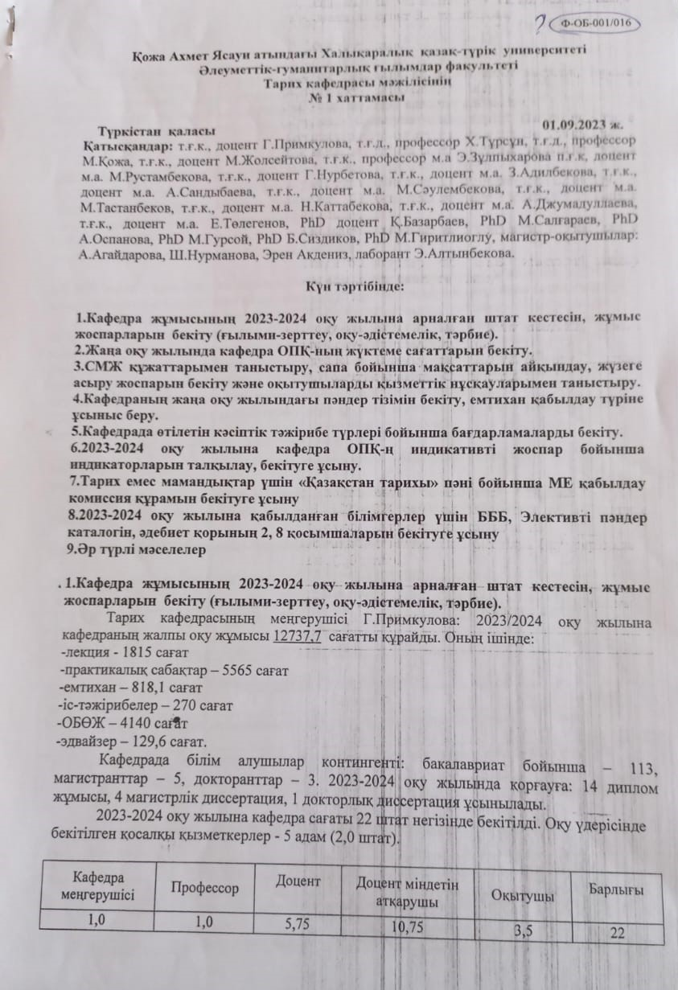
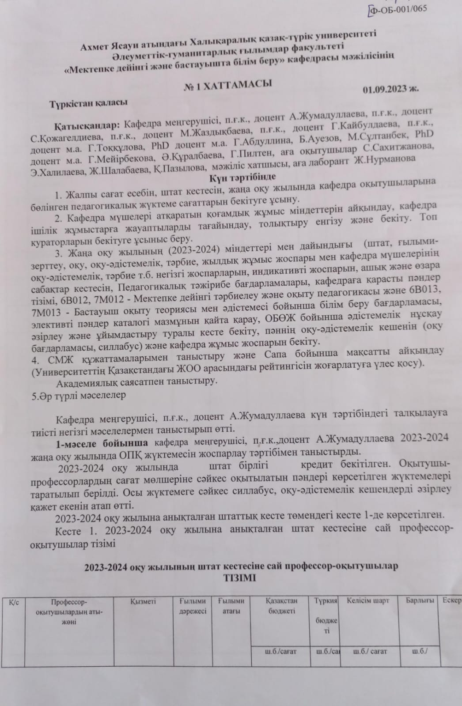
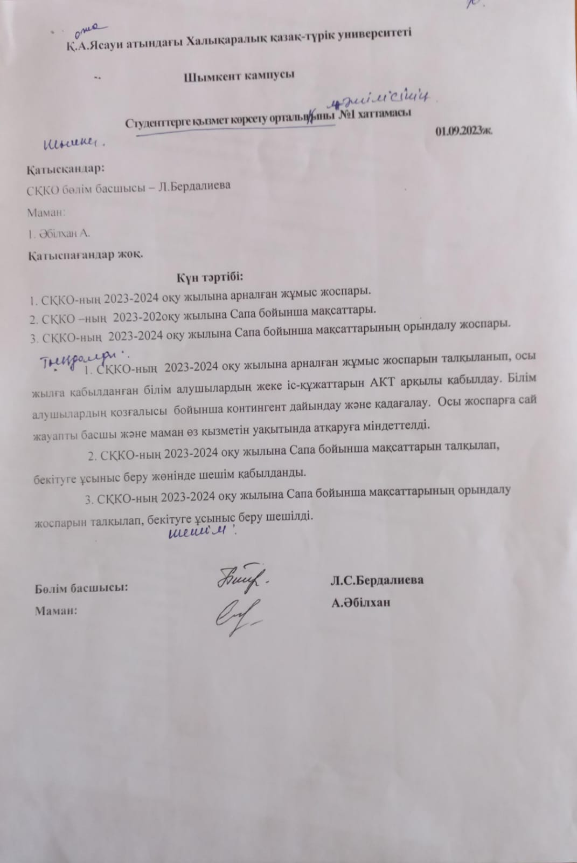
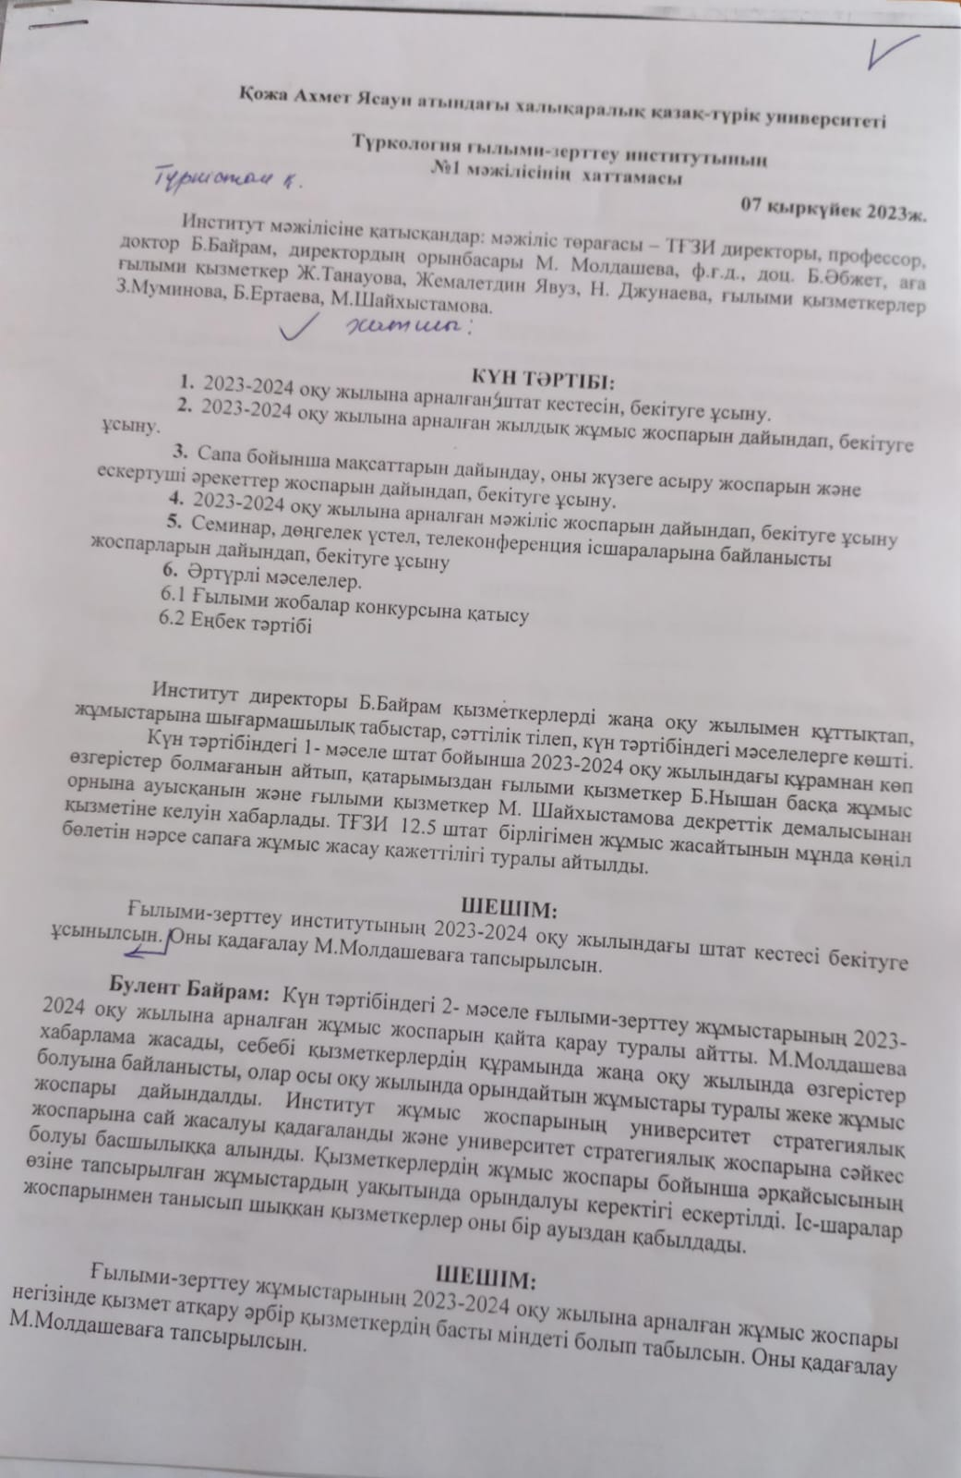
Аудит барысында анықталған сәйкессіздіктер
Denetim sırasında ortaya çıkan tutarsızlıklar
Мектепке дейінгі және бастауышта білім беру" кафедра мәжілісінің хаттамасы дұрыс рәсімделмеген
Шымкент кампусы, Студенттерге қызмет көрсету орталық мәжілісінің хаттамасы талапқа сай емес.
Тарих кафедрасының мәжіліс хаттамасы дұрыс рәсімделмеген.
Түркология ғылыми-зерттеу институтының мәжіліс хаттамасы дұрыс рәсімделмеген.

Slide 15
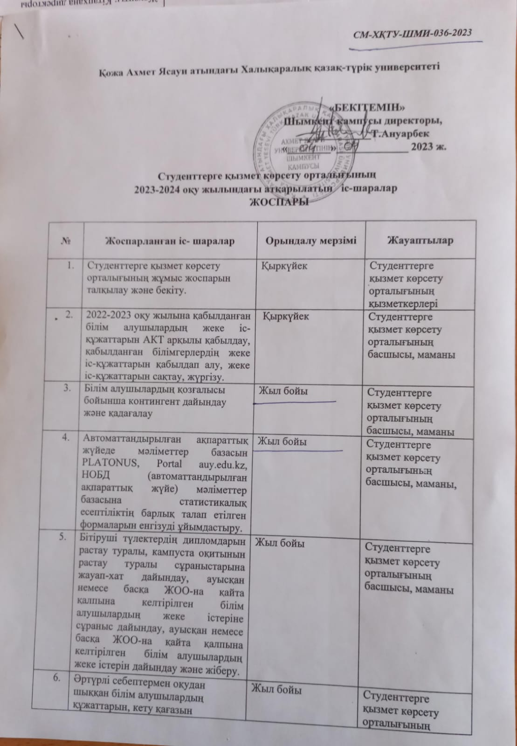
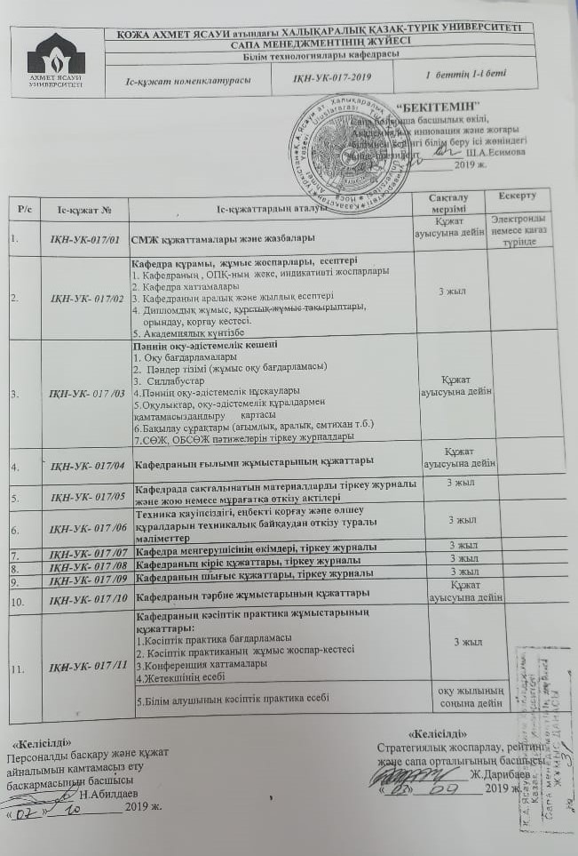
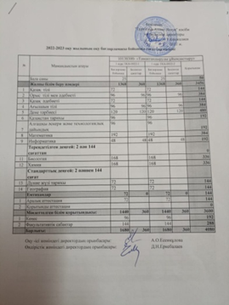
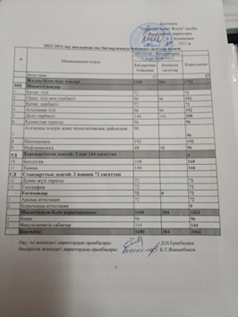
Аудит барысында анықталған сәйкессіздіктер
Denetim sırasında ortaya çıkan tutarsızlıklar
Шымкент кампусы, Студенттерге қызмет көрсету орталығының жоспарында формуляры мен, орындалу мерзімі дұрыс көрсетілмеген.
Мектепке дейінгі және бастауышта білім беру кафедрасының іс-құжат номенклатурасы кафедра аталуының өзгеруіне сәйкес жаңартылмаған
2023-2024 оқу жылы оқу бағдарламасы бойынша сағаттар көлемі «Ветеренария», «Тамақтандыруды ұйымдастыру» сағат есебіндегі есептеуде қателіктер орын алған (Колледж).

Slide 16
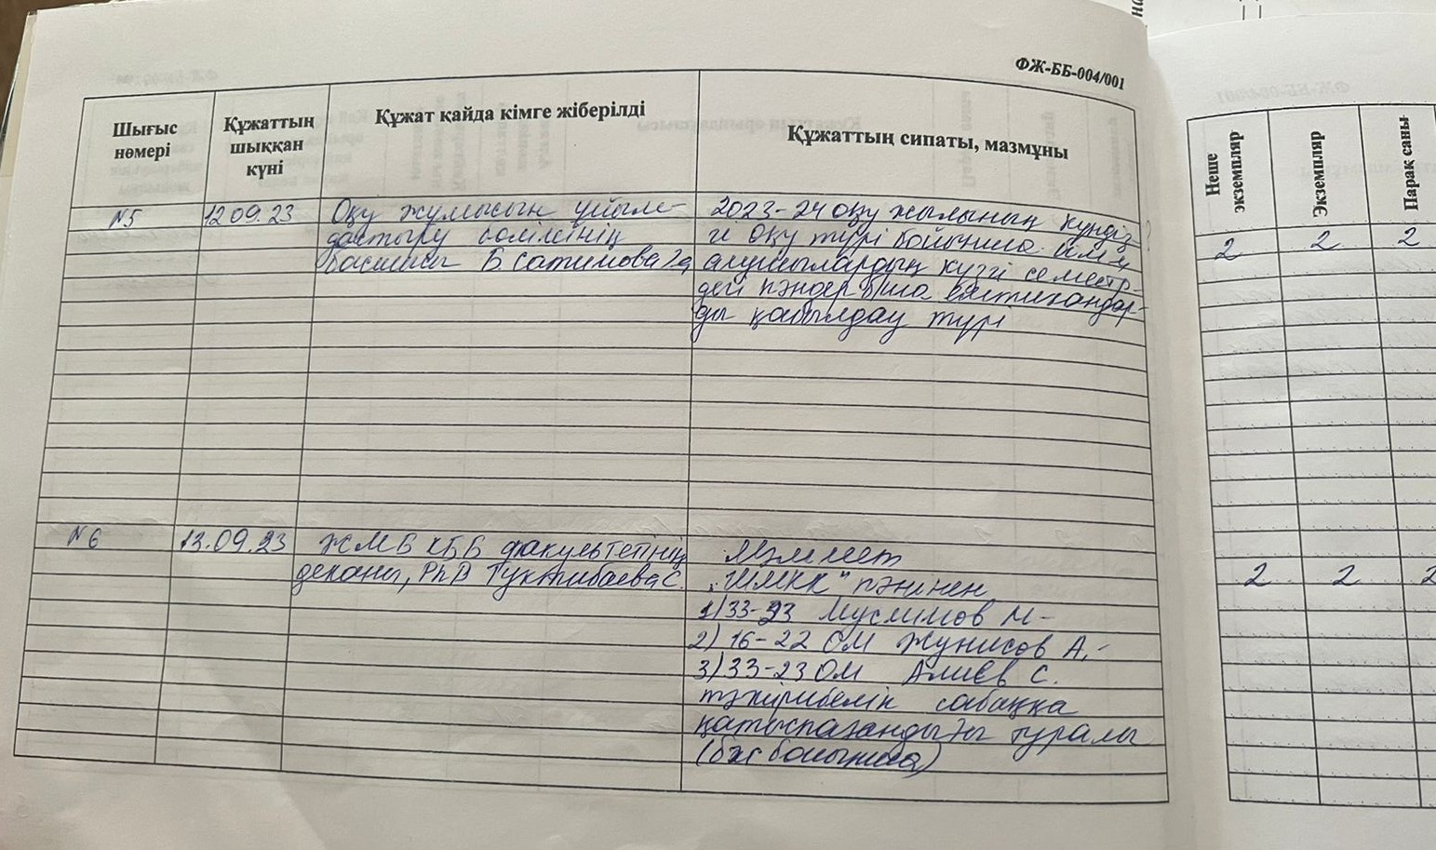
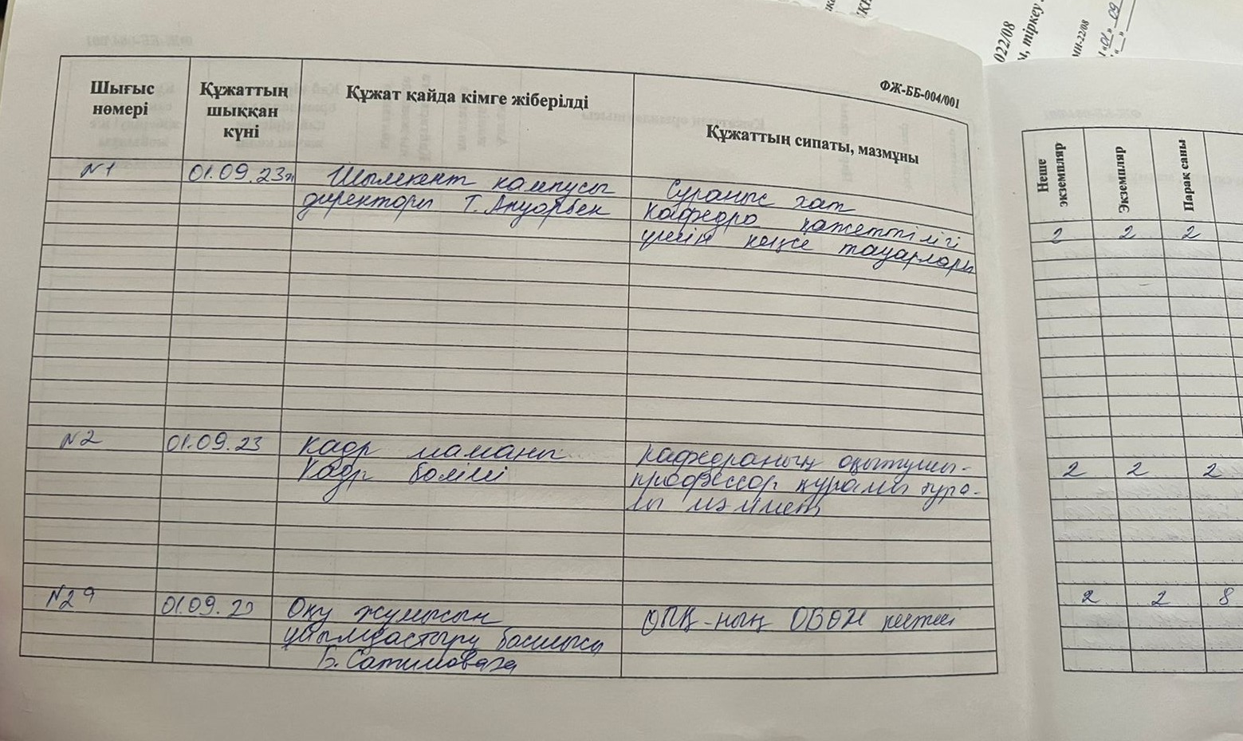
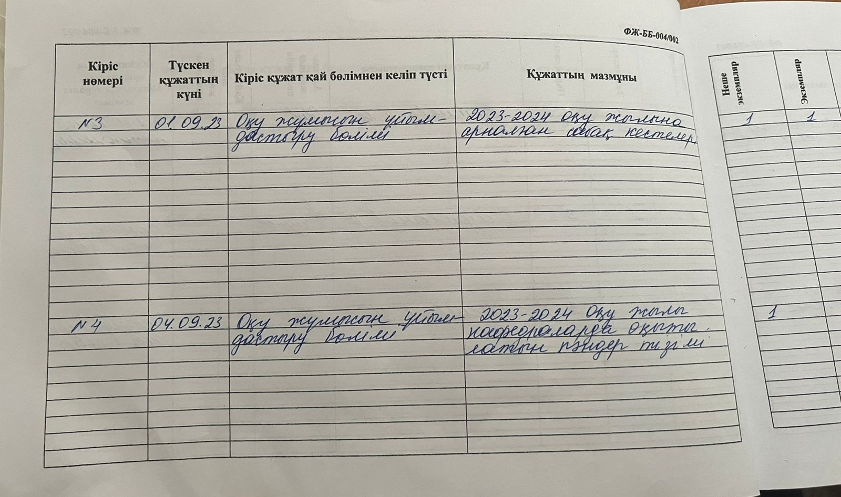
Аудит барысында анықталған сәйкессіздіктер
Denetim sırasında ortaya çıkan tutarsızlıklar
Шығыс, кіріс журналдары талапқа сай рәсімделмеген

Slide 17
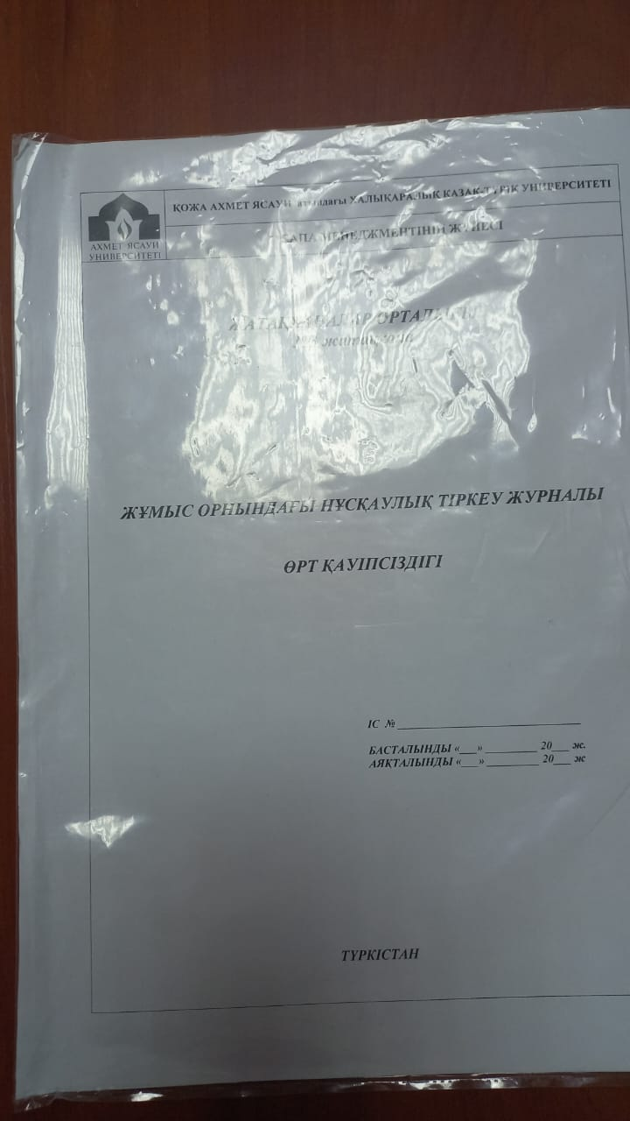
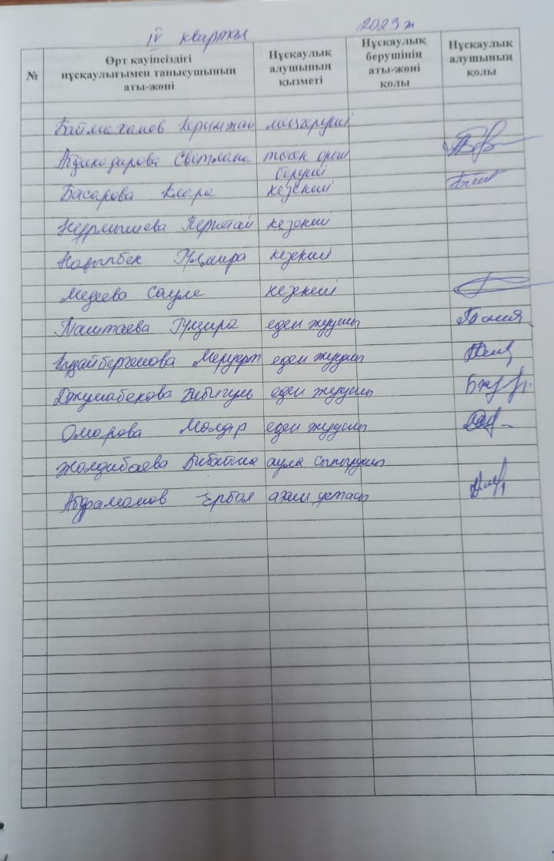
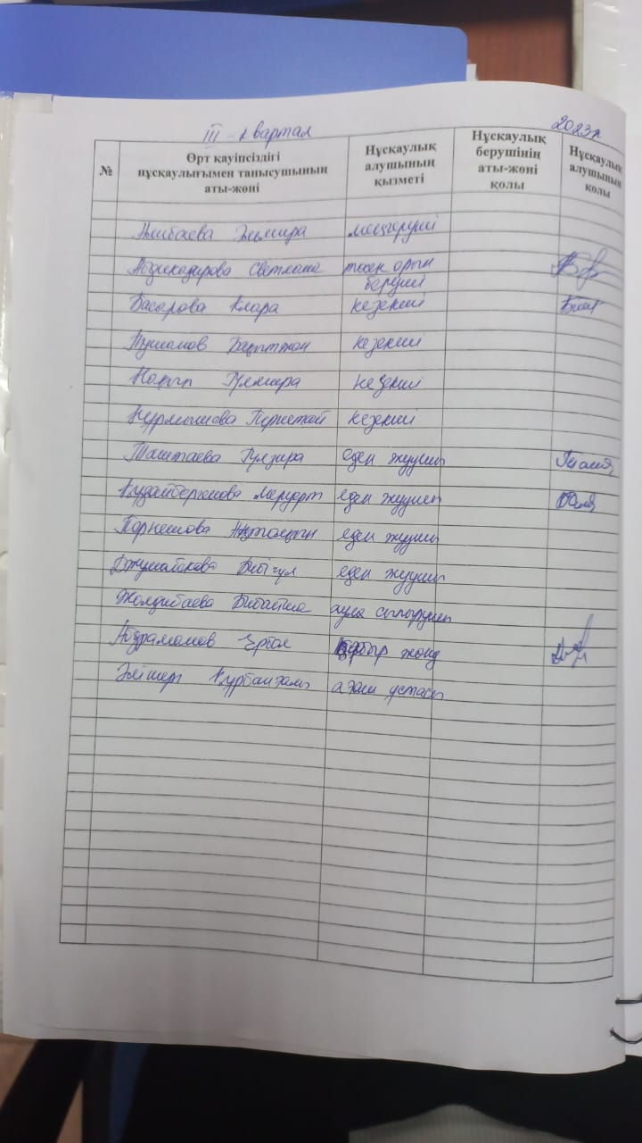
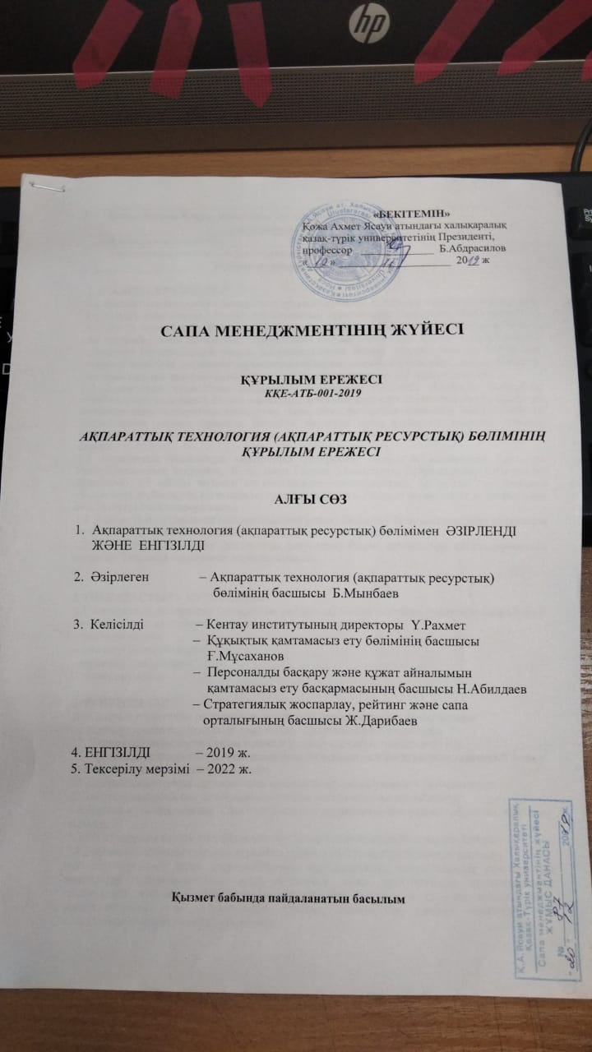
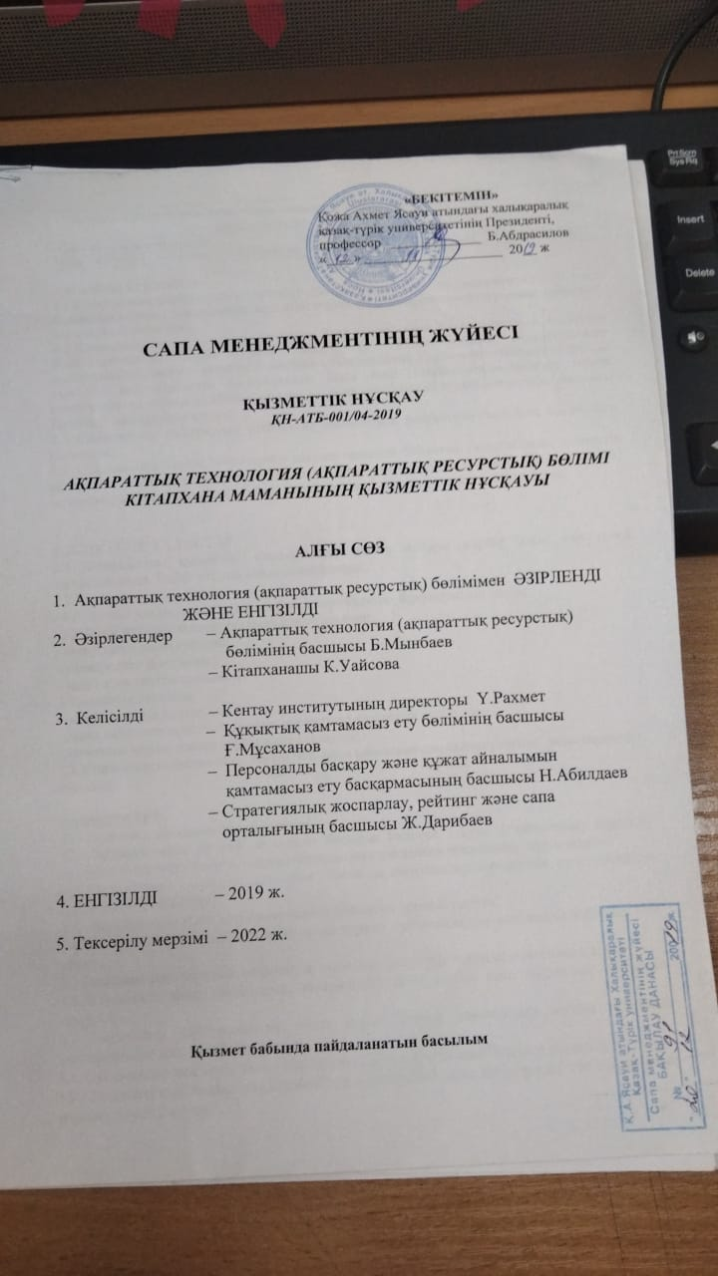
Аудит барысында анықталған сәйкессіздіктер
Denetim sırasında ortaya çıkan tutarsızlıklar
№3 жатақхана: Қызметкерлер өрт қауіпсіздігі ереже, нормаларымен таныспаған
СМЖ құжаттарының (ҚЕ, ҚН) мерзімі ұзартылмаған

Slide 18
Ішкі аудиторлар осы жылы да университет ғимараттарына аудиторлық тексеру жүргізді.
Аудит барысында университет ғимараттарында анықталған сәйкессіздіктер:
Бірқатар ғимараттарда оқу аудиториялары талаптарға сәйкес емес.
Жатақхана бөлмелері талаптарға сай емес. №2 ерлер жатақханасы: душтарында сместитель жоқ, линолеум жыртық (скочталған), есіктерінің құлпы, ручкасы жоқ.
№2 оқу ғимаратындағы дәріс өту аудиторларында ауа желдеткіштері жұмыс істемейді.
Автокөлік бөлімі орналасқан ғимарат өте нашар жағдайда. Жылу жүйесі жоқ.
Спорт және өнер факультеті білімгерлері сабақ өтетін ғимаратта жоспарлы жөндеу жұмыстары уақытылы бітпеген. Әжетханалары санитарлық нормаға сай емес.
№3 оқу ғимаратындағы дәрісханалар интерактивті жабдықтармен толық қамтылмаған. ОПҚ тарапынан ұсыныс айтылды.
Шымкент кампусы жатақханасында бірқатар материалдық-инфрақұрылымдық мәселелерді шешуге тура келеді. Атап айтқанда: күрделі жөндеуден өткізу.
Құрылымдар, кафедралардың материалдық-техникалық базасын жаңарту (ескіріп кеткен орындықтар жыртылып скотчпен оралған, компьтерлер ескі, интерактивті тақталар т.б.).
İç denetçiler de bu yıl üniversitenin binalarını denetlediler.
Üniversite binalarında yapılan denetimlerde tespit edilen tutarsızlıklar:
Bazı binalarda derslikler gereksinimleri karşılamamaktadır.Yurt odaları gereksinimlere göre uygun değildir.
Erkek yurdu No. 2: duşlarda yer değiştirmesiz, yırtık muşamba (bükülmüş), kapı kilidi, kulpsuz.
No 2 eğitim binasında ders veren sınıflarında hava fanları çalışmamaktadır.
Oto departmanının bulunduğu bina çok kötü durumda. Isıtma sistemi yok.
Spor ve Sanat fakültesi öğrencileri ders aldığı binada planlanan yenileme çalışmalar zamanında tamamlanmayan. Tuvaletler sağlık standartlarına uygun değil.
No 3 eğitim binasında sınıflar tam olarak interaktif ekipmanlarla donatılmayan.
ÖPÜ tarafından teklif söylendi.Çimkent kampüsü yurdunda bazı maddi ve altyapı sorununun çözülmesi gerekiyor.
Yani: büyük tadilat lazım.Yapılar, sandalyelerin lojistik ve teknik tabanının güncellenmesi (eskimiş sandalyeler seloteyple sarılmış, eski bilgisayarlar, interaktif tahtalar vb.)

Slide 19
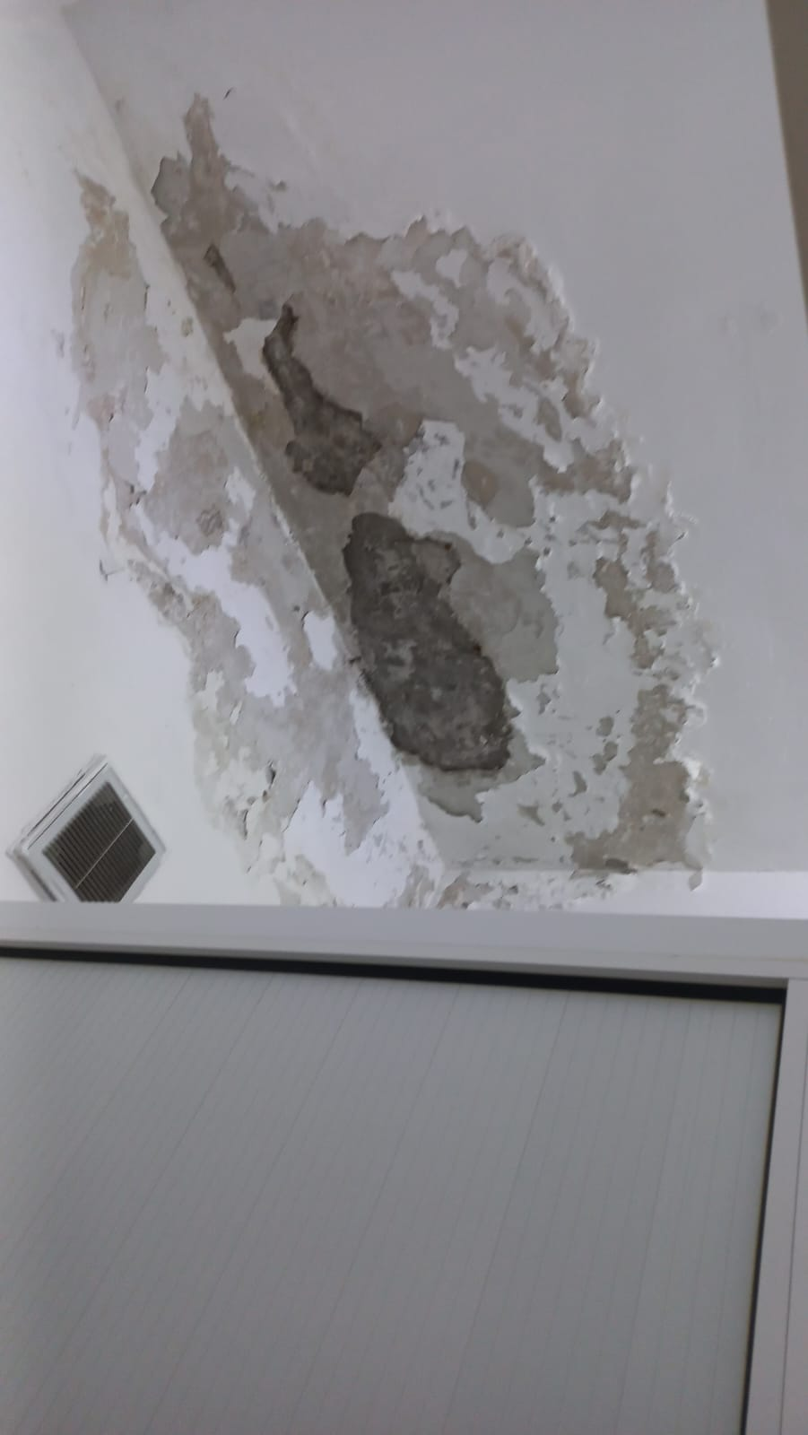
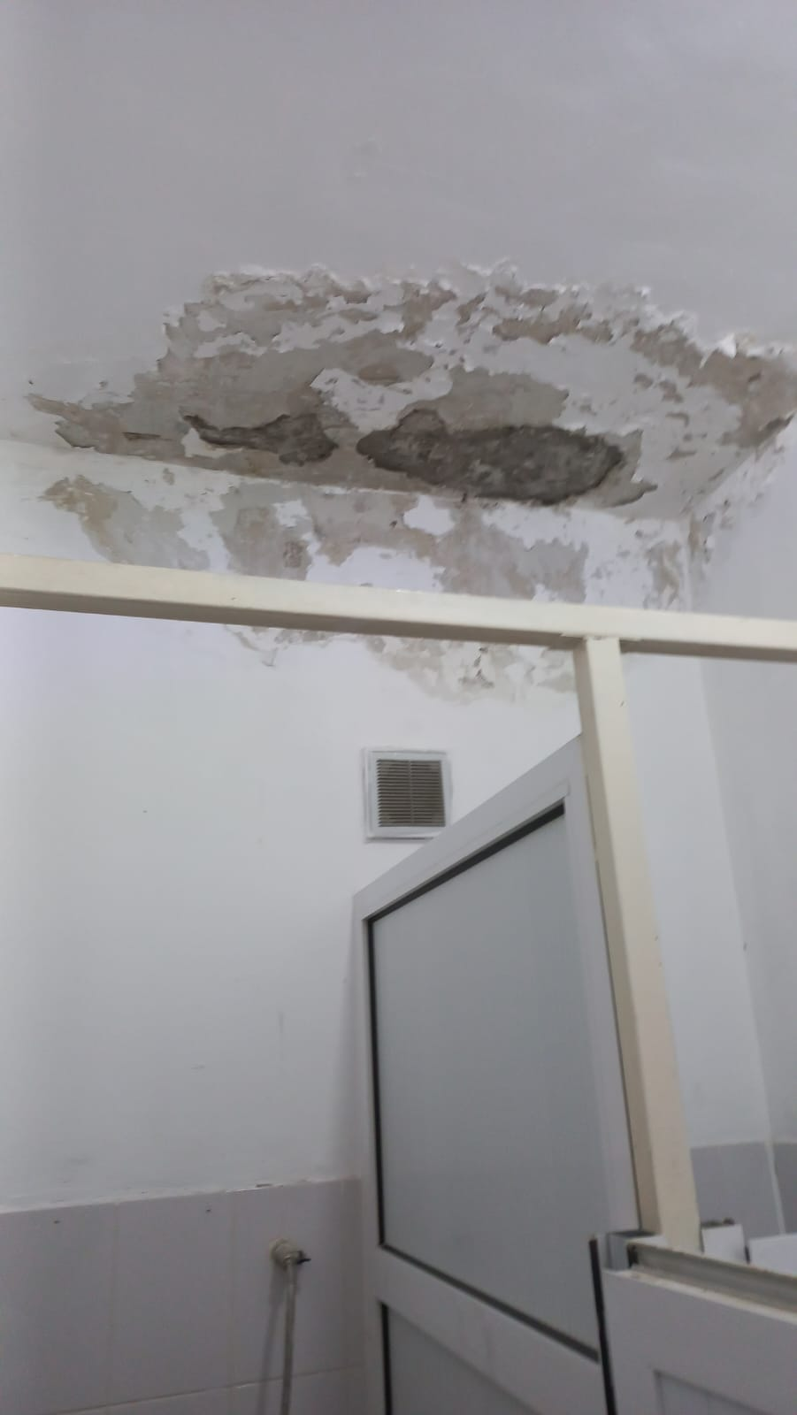
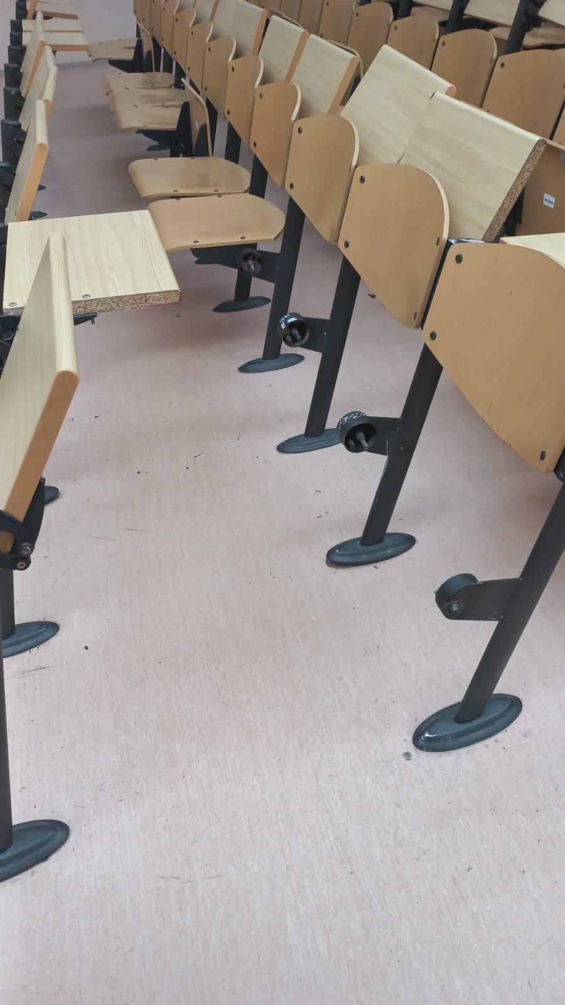
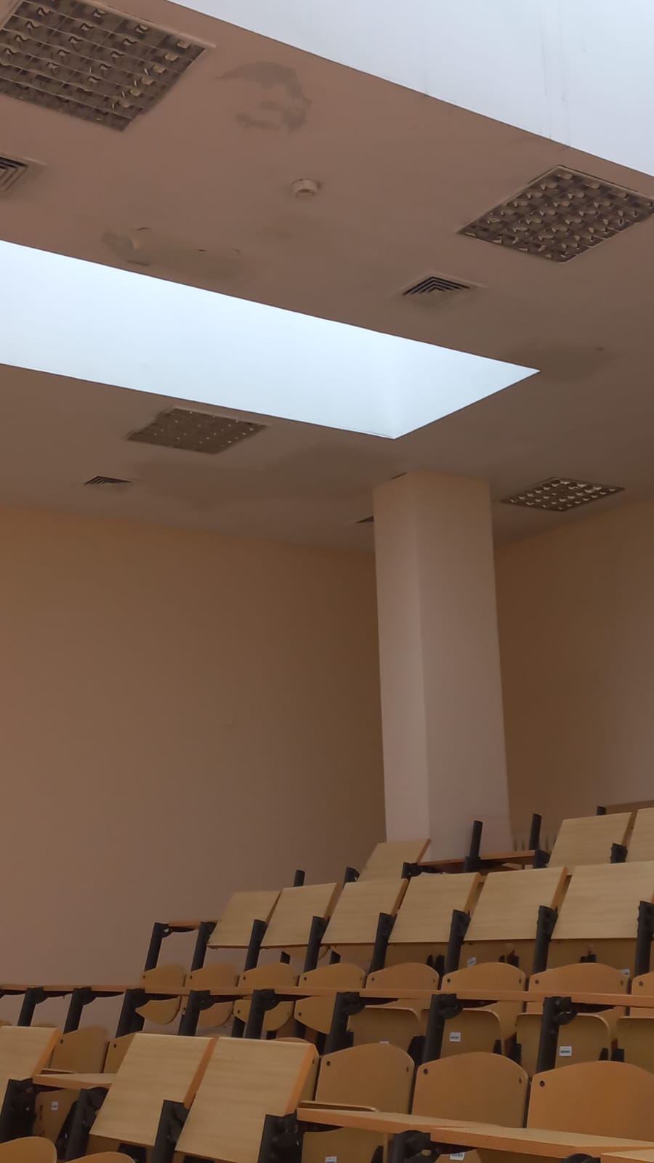
Аудит барысында анықталған сәйкессіздіктер
Denetim sırasında ortaya çıkan tutarsızlıklar
№1 оқу ғимаратындағы жағдай
4 этажда орналасқан әжетхана төбесі сылақтары түскен
№2 оқу ғимараты лекция залдарына ағымдағы жөндеу жұмыстарын жүргізуді қажет етеді (ауа айналымы жоқ)

Slide 20
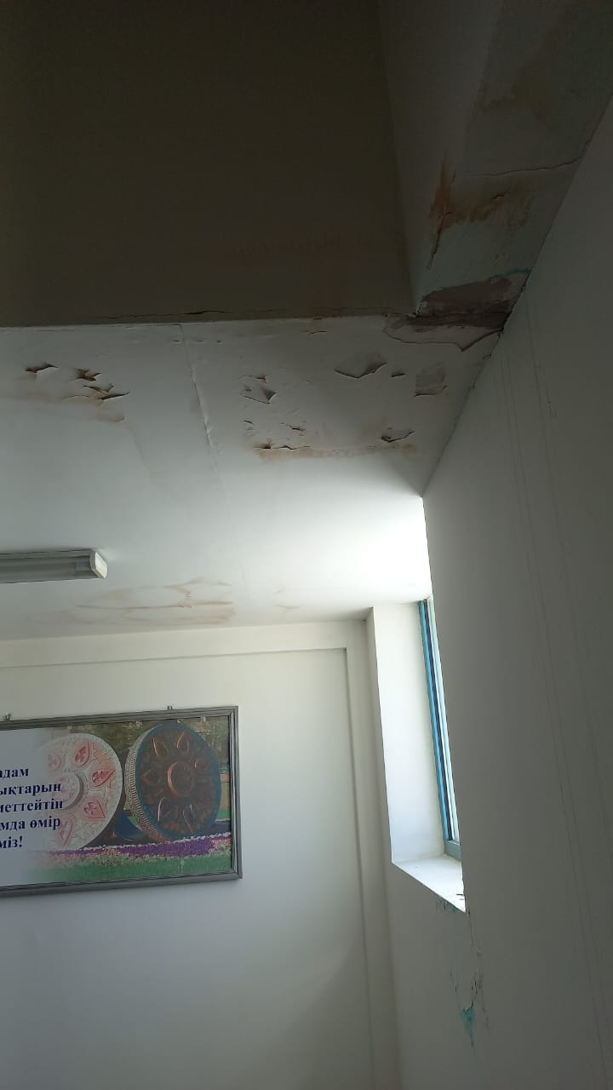
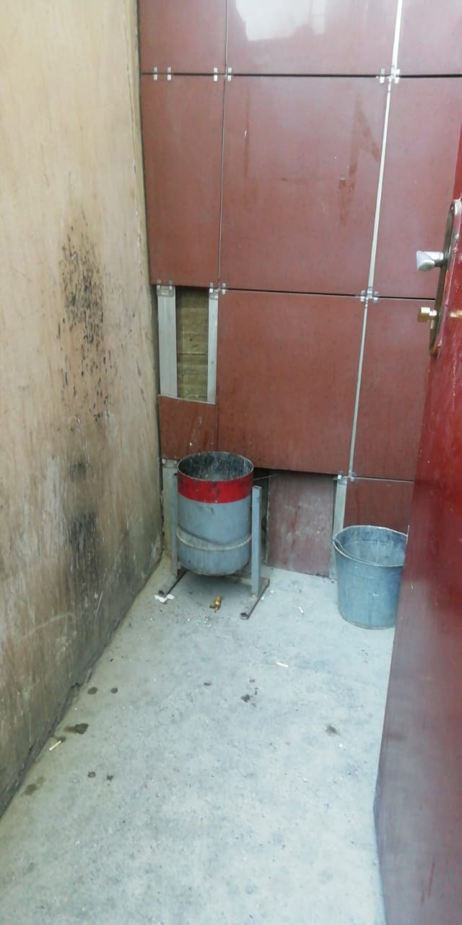
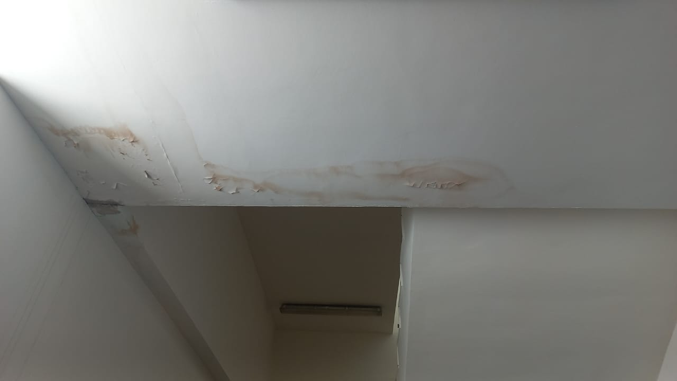
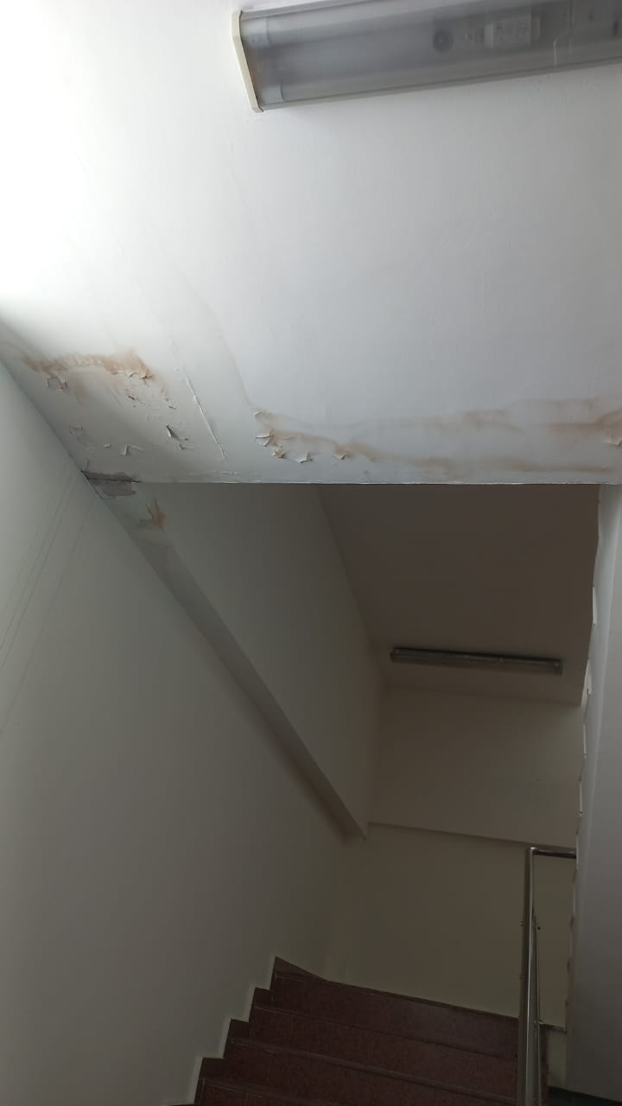
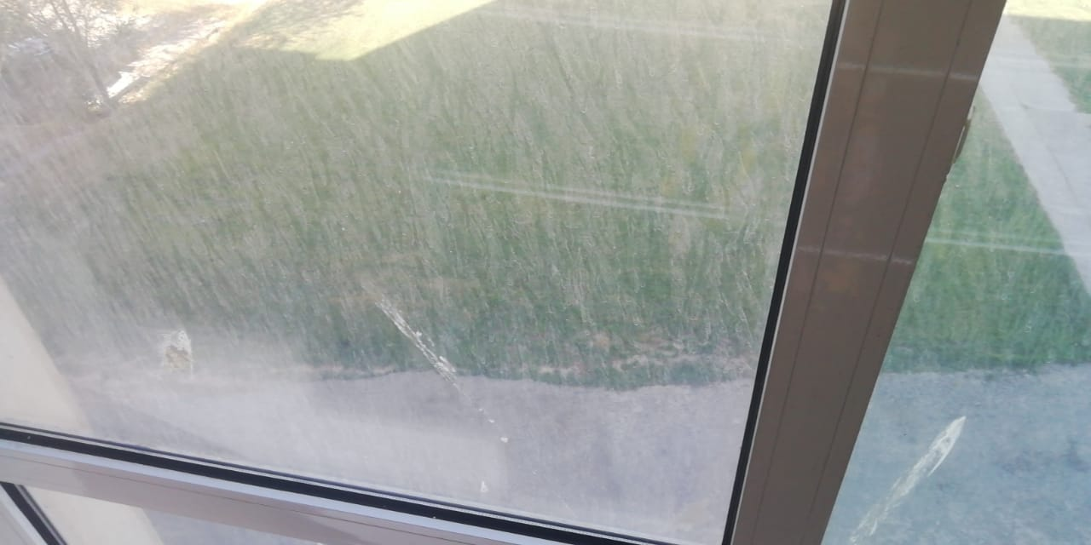
Аудит барысында анықталған сәйкессіздіктер
Denetim sırasında ortaya çıkan tutarsızlıklar
№1 оқу ғимараты баспалдақтағы жағдай (Ректорат ғимаратына кірген кезде сол қанаты)
№1 оқу ғимараты артқы көрінісі (белгіленбеген жерде темекі шегу)

Slide 21
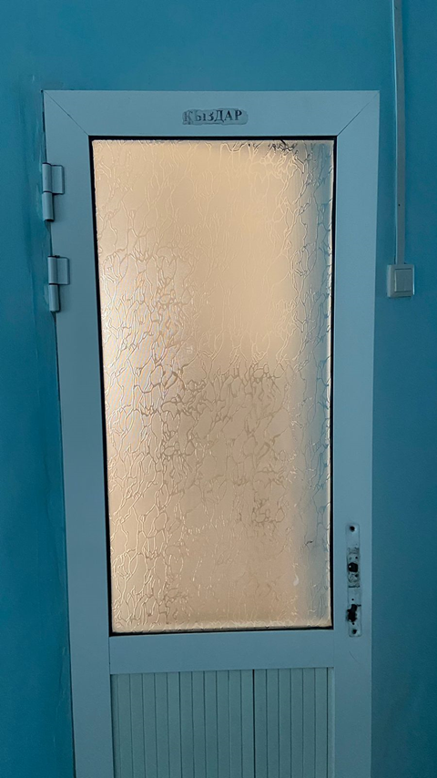
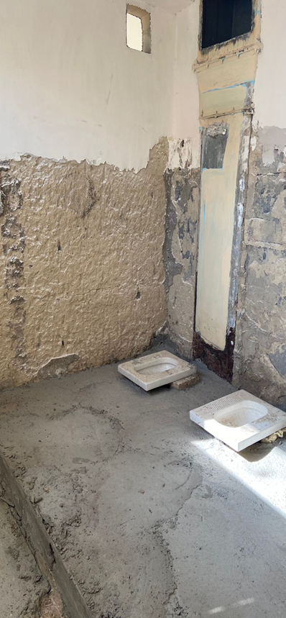
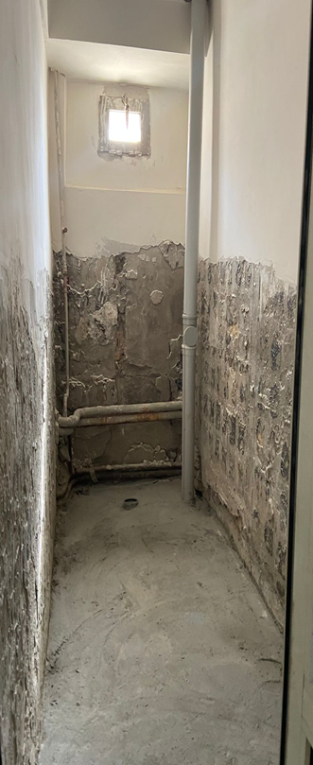
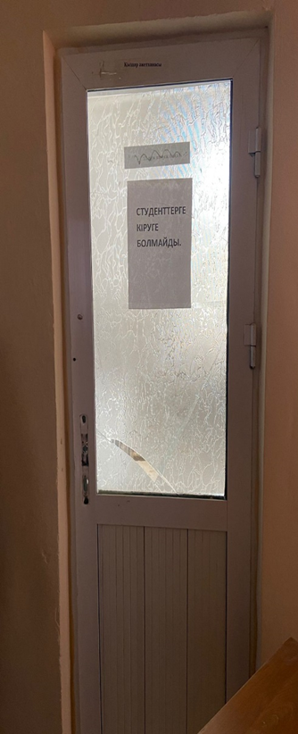
Аудит барысында анықталған сәйкессіздіктер
Denetim sırasında ortaya çıkan tutarsızlıklar
Әжетханалары санитарлық нормаға сай емес (екі қабатта да ремонт бітпеген)????

Slide 22
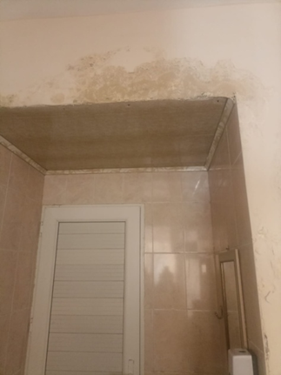
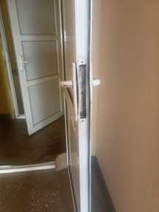
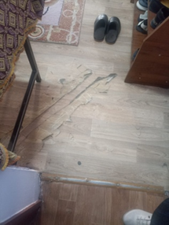
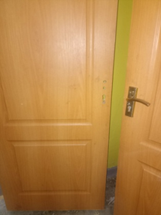
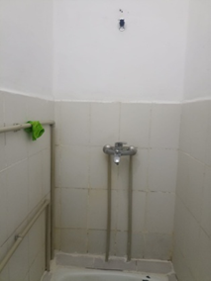
Аудит барысында анықталған сәйкессіздіктер
Denetim sırasında ortaya çıkan tutarsızlıklar
№2 ерлер жатақханасы: душтарында сместитель жоқ, линолеум жыртық (скочталған), есіктерінің құлпы, ручкасы жоқ.
№2 жатақхана меңгерушісінің кабинеті, коридор төбесі (потолок) көгерген

Slide 23
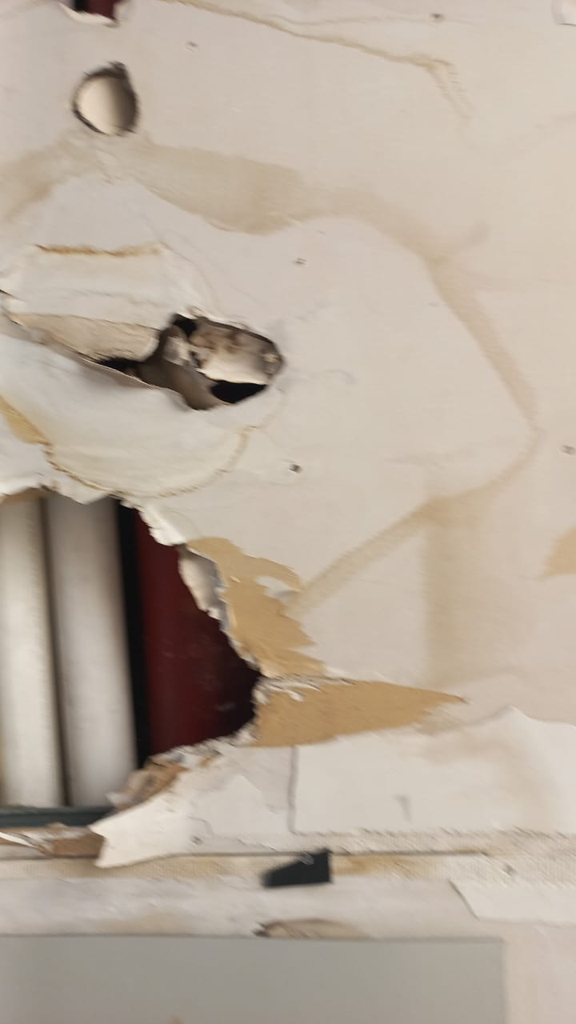
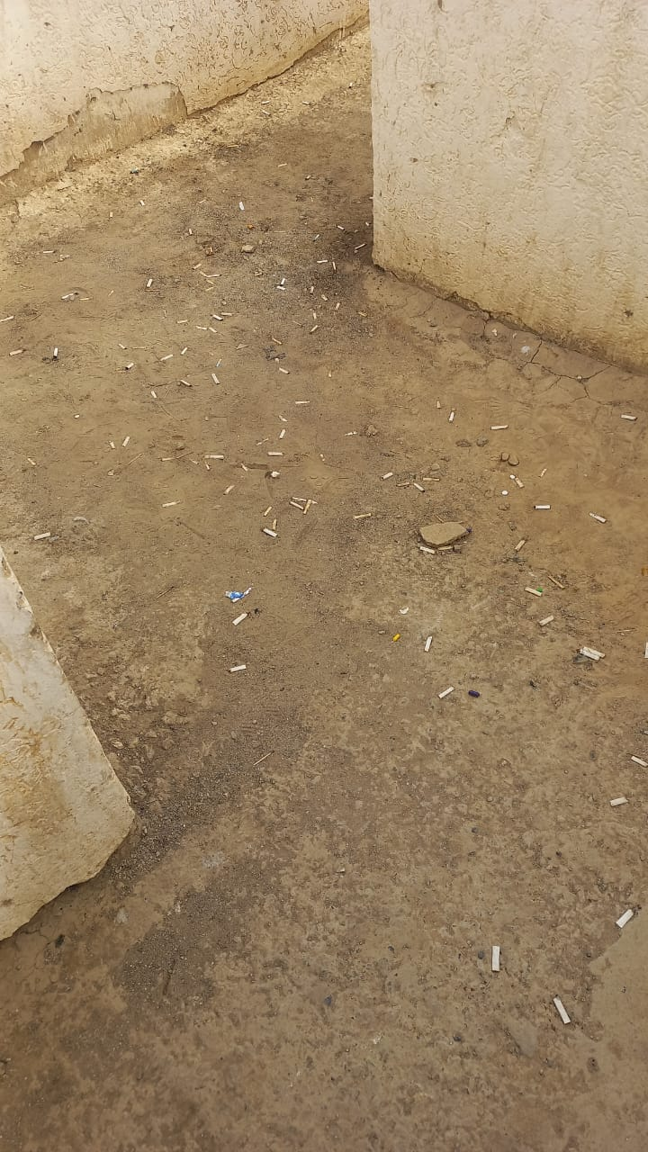
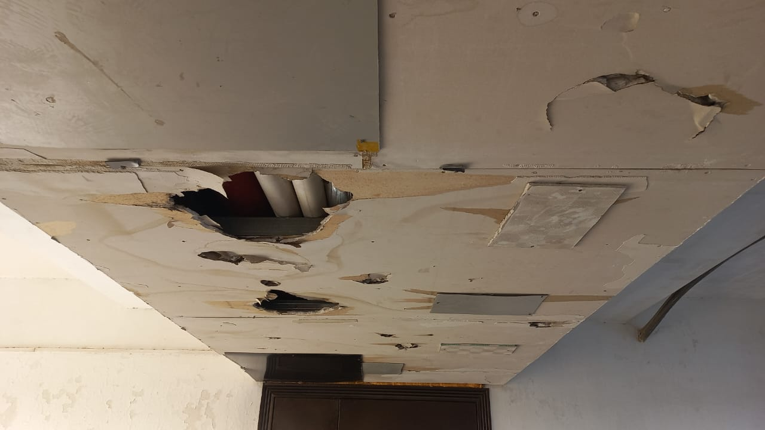
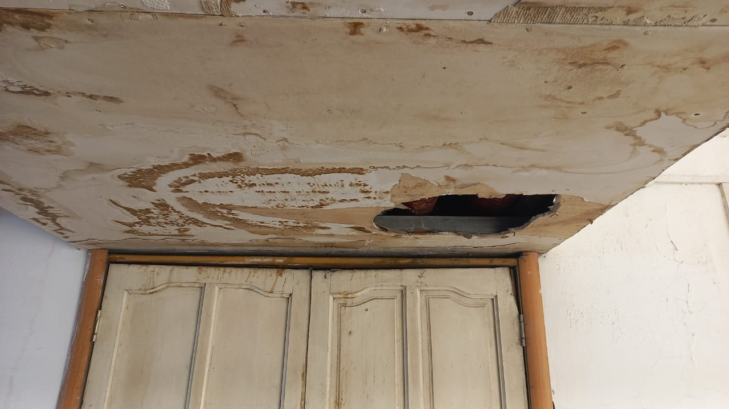
Аудит барысында анықталған сәйкессіздіктер
Denetim sırasında ortaya çıkan tutarsızlıklar
№3 корпус: Корпустың артқы жағынаа өту жолының (тунель) көрінісі

Slide 24
Ішкі аудит тиімділігі
İç denetimin etkinliği
ISO 9001:2015 стандартының талаптарына сәйкес, түзетуші әрекеттер арқылы келешектегі сәйкессіздіктерді болдырмау және түзетуші әрекеттерді іске асыруға жұмсалатын шығындарды төмендету университет процесі мен ішкі аудитті жүргізу тиімділігінің критерийі болып саналады.
Ішкі аудит барысында анықталған сәйкессіздіктер, олардың түзетілуі және жойылуы, Сенат мәжілісінде талдануы мен қабылданған іс-шаралардың орындалуы туралы қосымша ақпараттар университет сайтына орналастырылады.
ISO 9001:2015 standardına uygun olarak, üniversite sürecinin ve iç denetimin etkinliğinin ölçütü, düzeltici eylemler yoluyla gelecekteki tutarsızlıkların önlenmesi ve düzeltici eylemlerin uygulanmasının maliyetlerinin azaltılmasıdır.
İç denetim sırasında tespit edilen uygunsuzluklar, bunların düzeltilmesi ve düzeltilmesi, Senato toplantısında analizi ve kabul edilen önlemlerin uygulanması ile ilgili ek bilgiler üniversitenin internet sitesinde yer almaktadır.

Slide 25
2. Сыртқы бақылау аудит
Оқу ордамызда 26.10.23-27.10.23 ж аралығында Түрік Стандарттары институты тарапынан Халықаралық ISO 9001 стандартының талаптарына сәйкес сыртқы бақылау аудиті ұйымдастырылды.
26.10.23-27.10.23 tarihleri arasında Türk Standartlar Enstitüsü tarafından uluslararası ISO 9001 standardına uygun olarak dış denetim denetimi düzenlendi.

Slide 26
Сыртқы аудиттің ұйымдастырылуы
Dış denetim organizasyonu
Халықаралық сапа жүйесіне сәйкестікті сыртқы бақылау аудиті ұйымдастырылды
Университет құрылымдарында Халықаралық ISO 9001:2015 стандарты талаптарына сәйкес процестерге арналған тексерулерді Түркия Стандарттар институтының бас аудиторы Хидает Шахин және Түркия Стандарттар институтының аудиторы және Қазақстандағы үйлестіруші өкілі Расим Йылмаз жүргізді.
Uluslararası kalite sistemine uygunluk için dış kontrol denetimi düzenlenmiştir
Üniversitenin yapılarındaki süreçlerin ISO 9001:2015 uluslararası standardının gerekliliklerine uygun olarak incelenmesi, Türk Standartlar Enstitüsü'nün baş denetçisi Hidet Şahin ve Türk Standartlar Enstitüsü'nün denetçisi ve Kazakistan'daki koordinasyon temsilcisi Rasim Yılmaz tarafından gerçekleştirildi.

Slide 27
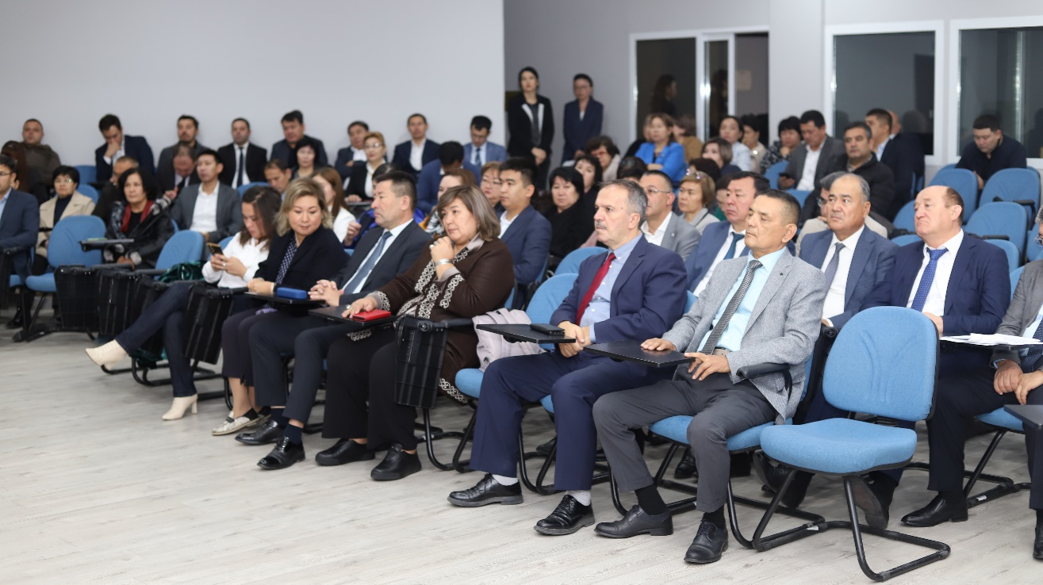
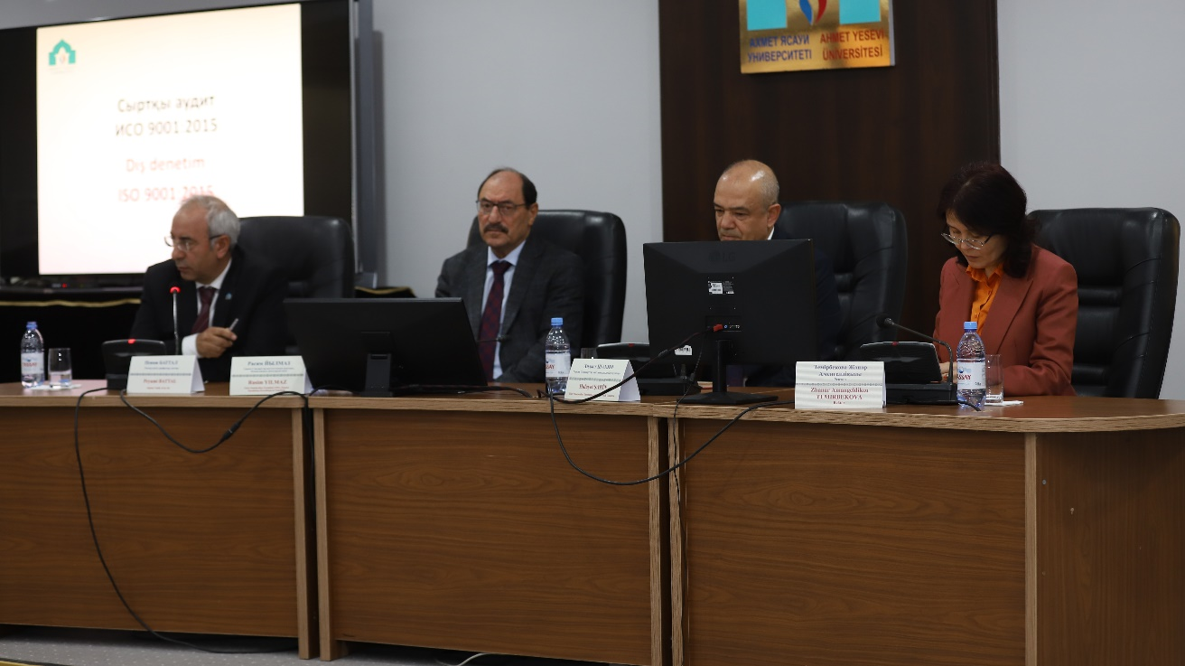
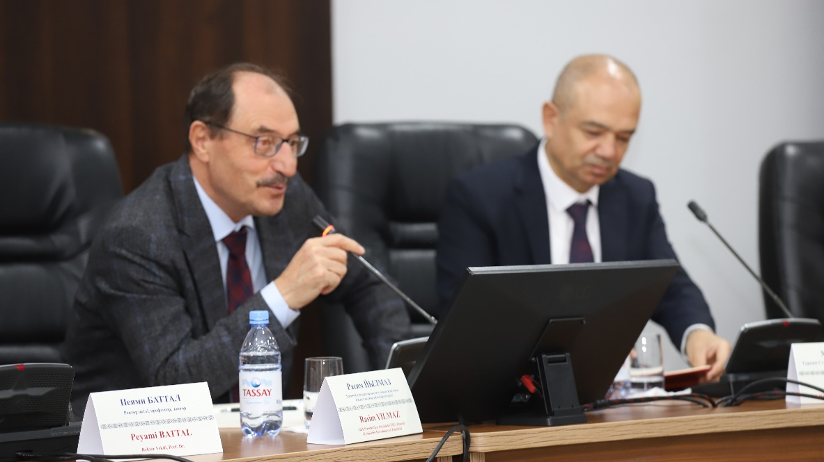
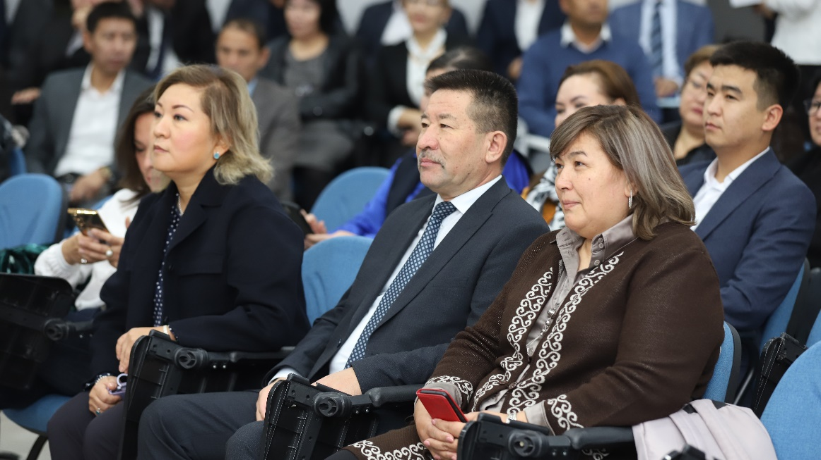
Сыртқы бақылау аудитін ұйымдастыру көріністері/Dış denetim denetim organizasyonunun tezahürleri

Slide 28
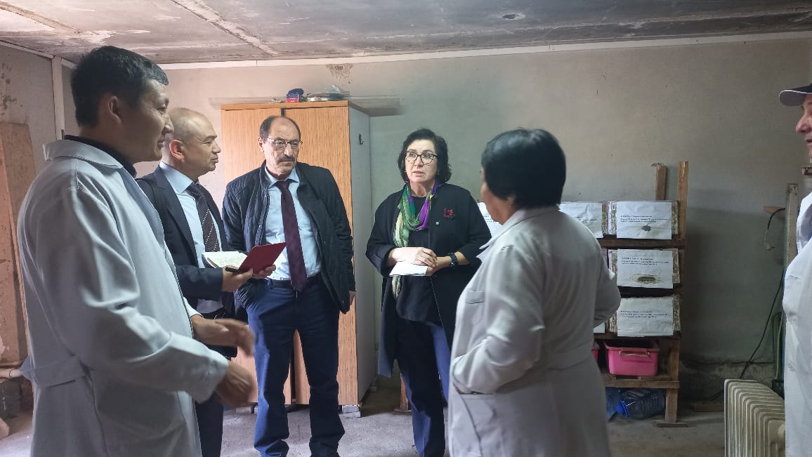
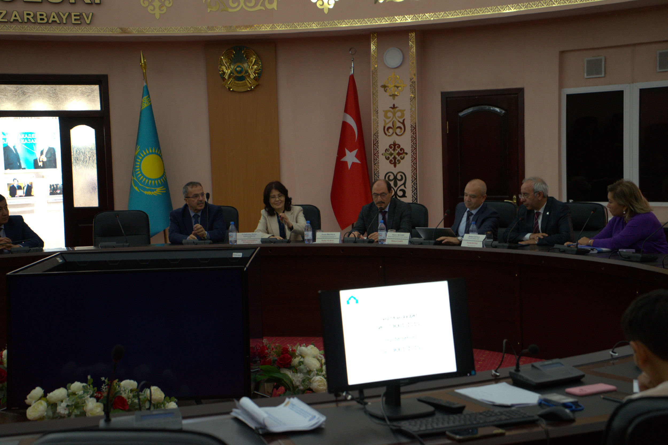
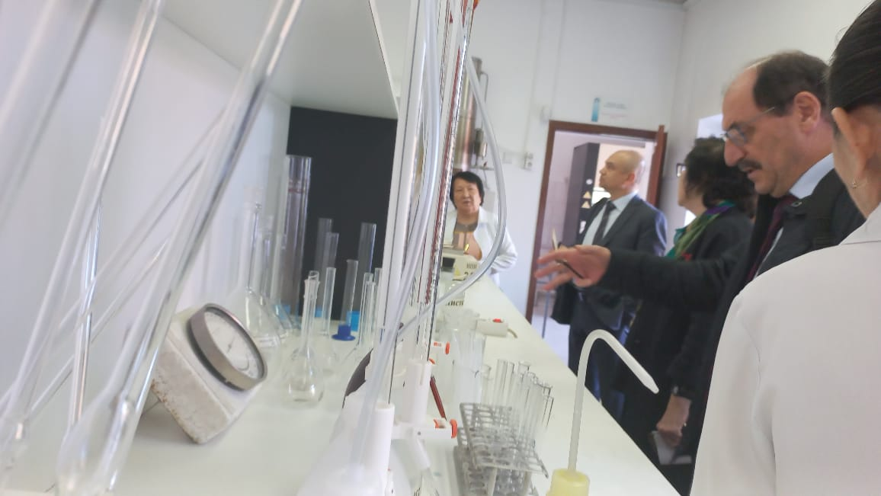
Сыртқы бақылау аудитін ұйымдастыру көріністері/Dış denetim denetim organizasyonunun tezahürleri

Slide 29
Бақылаулар (оң нәтижелер және жақсарту ұсыныстары) / Gözlemler (Olumlu ve İyileştirilebilecek Hususlar)
Оң нәтижелер
Университет басшылығының Сапа менеджменті жүйесі жұмыстарына мән беріп, қолдау көрсетуі.
Университет басшылығының сапа менеджментіне белсенді және көзге көрінетін қатысуы өте оң деп танылды.
Университеттің келешек келбеті (визион) бойынша жасалған жақсарту шаралары мен дамыту жобалары оңды іс-әрекет деп бағаланды.
Olumlu Hususlar Rektörlüğün KYS çalışmalarına verdiği önem ve destek. Aktif ve görünür katılımı. Üniversite vizyonu doğrultusunda yapılan iyileştirme ve geliştirme projeleri Oldukça olumlu gözlemlenmiştir.

Slide 30
Бақылаулар (оң нәтижелер және жақсарту ұсыныстары) / Gözlemler (Olumlu ve İyileştirilebilecek Hususlar)
Жақсартуға болатын қорытындылар:
- Университеттің жұмыстарының нәтижелеріне әсер ететін ішкі және сыртқы жағдайларды нақтырақ анықтау, мүмкіндігінше оң және теріс әсерлерді нақтырақ анықтау және оларды қауіп-қателер мен мүмкіндіктерді талдауда бағалау тиімді болар еді.
- Университеттің серіктестерінің қажеттіліктері мен күткен нәрселерін талдау және нәтижелерді қауіп-қателер мен мүмкіндіктерді талдауда пайдаланудың пайдасы зор.
- Сапа жетекшілігін қайта қарап, оны стандарт талаптары мен университеттің өзгерген талаптарын ескере отырып жаңарту тиімді болар еді.
- Стандарт талаптары бойынша процестерді қайта қарап шығу және оларды PDCA (жоспарла – жүзеге асыр – тексер – алдын ал) тәсілімен байланыстыру пайдалы болар еді.
- Қауіп-қателер мен мүмкіндіктерге қатысты бағалау критерийлерін нақтырақ анықтау (ықтималдық, әсер ету матрицасы және т.б.) пайдалы болар еді.
– Атқарылып жатқан іс-шараларды бірнеше жерде мақсат ретінде көрсетуді (жазылуын) қайта қарап шығу тиімді болар еді.
– Қойылған мақсаттарға жету үшін не істеу керектігін нақтырақ жоспарлаған тиімді болар еді.
- Мақсаттар мен басқару мәселесінде басшылардың хабардар болуы пайдалы болады.
- Қызметкерлер арасында сапа түсінігін (олардың жұмысының маңыздылығын) қалыптастыру мақсатында жұмыстар жүргізу пайдалы болар еді.
- Стандарттың «Дизайн және даму» бөлімі аясында университет жүзеге асырып жатқан инновациялық және жақсарту жобаларын бағалау және тіркеу пайдалы болар еді.
- Деректерді талдауда статистикалық әдістерді жүйелі түрде қолдану тиімді болар еді.
- Ішкі аудитті процеске негізделген тәсілмен байланыстыра жүргізу тиімді болар еді.
- Сәйкессіздіктердің түпкі себептерін талдауды нақтырақ көрсету пайдалы боладф.
- Түзетуші әрекеттердің мерзімін нақтырақ көрсету тиімді болар еді.
- Университеттің сапаны жақсарту әдістерін (мысалы, кайдзен, 5S, 8D) қолдану пайдалы болар еді.
Geliştirilmesi gereken hususlar
- Üniversitenin performansını etkileyecek iş ve dış hususların daha açık belirlenmesi, olumlu ve olumsuz etkilerin mümkünse daha açık tanımlanması, risk ve fırsat analizinde değerlendirilmesi faydalı olur.
- Üniversite paydaşlarının ihtiyaç ve beklentilerinin analiz edilmesi(ihtiyaç ve beklenti) ve sonuçların risk ve fırsat analizinde kullanılması faydalı olur.
- Kalite El Kitabının gözden geçirilerek standart şartlar ve üniversitenin değişen şartlarının da dikkate alınarak güncellenmesi faydalı olur.
- Proseslerin, standart şartları için gözden geçirilmesi PUKÖ yaklaşımı ile ilişkilendirilmesi faydalı olur.
- Risk ve fırsatlar ile ilgili değerlendirme kriterlerinin daha açık tanımlanması(ihtimal, etki matrisi vb) faydalı olur.
- Yapılan faaliyetlerin bir çok yerde hedef olarak yazılması konusunun gözden geçirilmesi faydalı olur.
- Hedeflere ulaşmak için yapılması gerekenlerin daha açık planlanması faydalı olur.
- Hedefler ile yönetim konusunda yöneticilerde farkındalık oluşturulması faydalı olur.
- Çalışanlarda kalite bilincinin oluşturulması(yaptığı işin önemi) kapsamında çalışmalar yapılması faydalı olur.
- Üniversite tarafından yürütülen inovatif ve iyileştirme projelerinin standardın Tasarım ve Geliştime maddesi kapsamında değerlendirilip kayıt altına alınması faydalı olur.
- İstatistiksel tekniklerin veri analizlerinde daha etkin kullanılması faydalı olur.
- İç tetkiklerin proses bazlı yaklaşımla ilişkilendirilerek yapılması faydalı olur.
- Uygunsuzluklar ile ilgili kök neden analizinin daha açık gösterilmesi faydalı olur.
- Düzeltici faaliyetlerin sürelerinin daha açık gösterilmesi faydalı olur.
- Üniversitenin kalite iyileştirme teknikleri(kaizen, 5S, 8D gibi) kullanılması faydalı olur.

Slide 31
3 жылдағы (2021-2023) ішкі және сыртқы аудиттердің сәйкессіздіктерін талдау
3 yıllık iç ve dış denetim tutarsızlıklarının analizi (2021-2023)
Талдау
Ішкі аудит
80% сәйкессіздіктер, оның ішінде елеулі сәйкессіздіктер жылдан жылға қайталанады
Түзетуші әрекеттер жоспарларын іске асыру бойынша дәлелді база жоқ
Орындау шарттары мен мониторингін қою тәсілдерін өзгертуді талап ететін жүйелі сәйкессіздіктер бар
Сырткы аудит
Сыртқы аудиттің өткен жылдардағы талаптары орындалмайды, өйткені ескертулер жыл сайын қайталанады
Сыртқы аудит нәтижелері бойынша түзету іс-шараларының орындалуына мониторинг жүргізілмейді, олар бойынша дәлелдемелік база қалыптастырылмайды
İÇ DENETİM
Önemli tutarsızlıklar da dahil olmak üzere tutarsızlıkların% 80'i yıldan yıla tekrarlanmaktadır
Düzeltici eylem planlarının uygulanması için motive edilmiş bir temel yoktur
Performans koşullarındaki değişiklikleri ve izlemenin nasıl yapıldığını gerektiren sistemik tutarsızlıklar vardır
DIŞ DENETİM
Uyarılar her yıl tekrarlandığından, önceki yıllara ait dış denetim gereklilikleri karşılanmamaktadır
Dış denetimin sonuçlarına göre, düzeltici önlemlerin uygulanması izlenmez, onlar için kanıt temeli oluşturulmamıştır

Slide 32
Қаулы жобасы/ Taslak karar
Ішкі және сыртқы аудит нәтижелері туралы мәліметтер назарға алынсын.
Ішкі аудит барысында анықталған сәйкессіздіктер түзетілуі және жойылуы тиісті құрылым басшылары тарапынан қатаң қадағалансын (Жауапты: құрылым басшылары, сала бойынша вице-ректорлар. Мерзімі - тұрақты).
Сыртқы аудиторлардың жақсарту ұсыныстарының қорытындысы бойынша жоспар әзірленіп, бекітуге ұсынылсын. (Жауапты: Стратегиялық даму, рейтинг және сапа орталығы. Мерзімі – 10 ақпан 2024ж.).
Ішкі және сыртқы аудит есебі университет сайтына орналастырылсын (Жауапты: Стратегиялық даму, рейтинг және сапа орталығы).
Ішкі аудит жүргізу процесі (форматы) оңтайландырылып, аудиторлар планшеттермен қамтамасыз етілсін (Жауапты: Стратегиялық даму, рейтинг және сапа орталығы).
Ғимарат пен ондағы жабдықтардың қауіпсіздігі жөніндегі комиссия құрылып, комиссияға 2024 жылдың 1 тоқсанынан бастап ішкі аудит процесінің ғимараттарды басқару және қауіпсіздік мәселелері жүктелсін (Жауапты: Риск-менеджері. (01.03.2024 ж. дейін)).
Университет процестерін бағалау үшін чек-парақтар (құрылымдық бөлімдерде болуы тиіс құжаттар тізімі, ғимараттар мен ондағы аудиториялардың жабдықталуы мен оқу жылына дайындығы бойынша) дайындалсын (Жауапты: Стратегиялық даму, рейтинг және сапа орталығы және құрылымдық бөлімдердің басшылары (01.05.2024 ж. дейін).
1. İç ve dış denetim sonuçları hakkında bilgiler not edilsin.
2. İç denetim sırasında tespit edilen tutarsızlıkları düzeltmek ve gidermek, ilgili yapıların yöneticileri tarafından sıkı bir şekilde denetlenmelidir (Sorumlu: yapı yöneticileri, sektörden sorumlu rektör yardımcıları. Dönem-sürekli).
3. Dış denetçilerin iyileştirilmesine yönelik önerilerin ardından onay için bir plan geliştirilip onaylansın. (Sorumlu: Stratejik Gelişim, Reyting ve Kalite Merkezi. Son tarih – 10 Şubat 2024y.).
4. Üniversitenin sitesinde iç ve dış denetim raporunu yayınlayın (sorumlu: Stratejik Gelişim, Reyting ve Kalite Merkezi).
5. İç denetim sürecini (biçimini) optimize edin ve denetçilere tabletlerle sağlayın (sorumlu: Stratejik Gelişim, derecelendirme ve Kalite Merkezi).
6.İçlerindeki binaların ve ekipmanların güvenliği için bir komisyon kurmak ve 2024 yılının 1. çeyreğinden itibaren iç denetim sürecinin bina yönetimi ve güvenliği konularını komisyona emanet etmek (sorumlu: Risk yöneticisi. (03/01/2024'e kadar)).
7.Üniversite süreçlerinin değerlendirilmesi için kontrol listeleri hazırlayın (yapısal birimlerde olması gereken belgelerin listesi, içlerindeki binaların ve oditoryumun donatılması ve okul yılına hazırlanmasına ilişkin) (sorumlu: Stratejik Kalkınma, derecelendirme ve Kalite Merkezi ve yapısal birimlerin başkanları (01.05.2024'e kadar

Slide 33
НАЗАРЛАРЫҢЫЗҒА РАХМЕТ!

